Slide 1
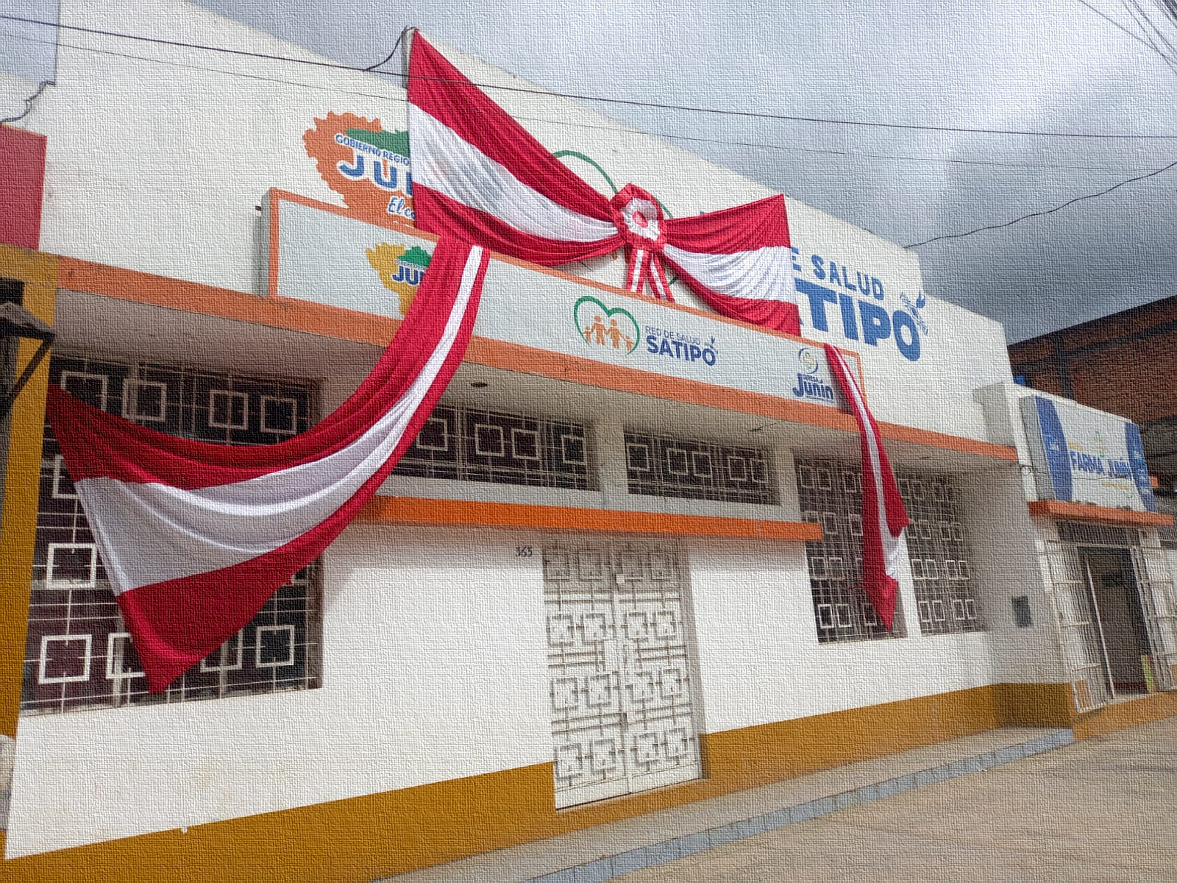




“Manual de Registro y Codificación de Actividades en la Atención Salud de Salud Mental”
Definiciones operacionales del PP 0131 control y prevención en salud mental .
REGISTRO DE PRESTACIONES EN SALUD MENTAL.
Ministerio de Salud. Oficina de General de Tecnologías de la Información/ Dirección General de Intervenciones Estratégicas en Salud Pública (MINSA/OGTI/DGIESP).
UTI-ESTADISTICA RED SALUD SATIPO.

Slide 2
ASPECTOS GENERALES
PACIENTE
Atendido
Nuevo (N):
Es la persona que por primera vez en su vida acude a solicitar atención de salud en el establecimiento de salud.
Atendidos
Continuador (C):
Es aquella persona que acude a atenderse en el establecimiento por segunda o más veces en el año.
Atendido
Reingreso (R):
Es la persona que acude por primera vez en el año al establecimiento, pero ya ha sido atendida anteriormente en el establecimiento de salud en años anteriores.

Slide 3
TIPO DE DIAGNOSTICO
P: (Diagnóstico Presuntivo)
* Únicamente cuando no existe certeza del diagnóstico y/o éste requiere de algún resultado de laboratorio. Su carácter es provisional.
D: (Diagnóstico Definitivo)
* Debe marcarse una sola vez para el mismo episodio del problema de salud mental en una persona usuaria. Todo el proceso terapéutico debe ser registrado con Dx . *repetitivo*
R: (Diagnóstico Repetido)
* Se marca cuando la persona usuaria vuelve a ser atendida para el seguimiento del mismo episodio del problema de salud mental, en cualquier otra oportunidad posterior a aquella en que se estableció el diagnóstico definitivo.
Trabajo articulado

Slide 4
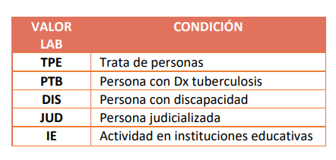
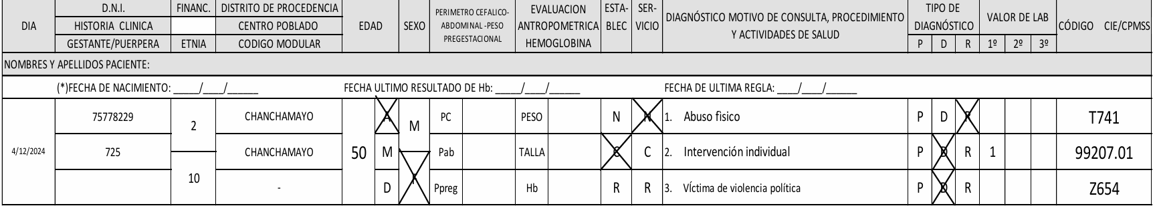
CONSIDERACIONES GENERALES
Registro de la condición de la persona:
En caso, el usuario (a) presenta una de estas condiciones, se registrara en el 1er valor lab del diagnostico *definitivo* mas no en los diagnosticos presuntivos o repetitivos.
G
x
G
*SI LA USUARIA/O ES VICTIMA DE VIOLENCIA POLITICA (RUV) SE ADICIONARA EL CODIGO Z654*
Además:
En el caso de las gestantes/puérperas se registra la palabra gestante o puérpera.

Slide 5
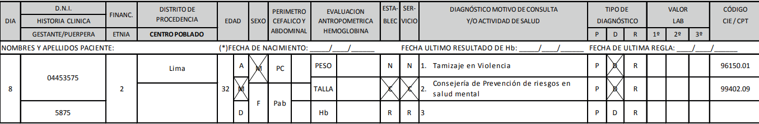
CONSIDERACIONES GENERALES
CODIGO ITEM | CONDICION | MOMENTO
99499.08 | Tele orientación | Tamizaje
99499.01 | Tele consulta | Tratamiento terapéutico
99499.10 | Tele monitoreo
99499.11 | Tele interconsulta
Si las prestaciones son realizadas de manera virtual, se *adicionará* al registro los códigos de telemedicina según corresponda, así como deberán ser registradas en la historia clínica de la persona usuaria.
Cuando no tiene un diagnostico clínico.
Cuando cuenta con diagnostico clínico, con un plan terapéutico
Tele orientación
x
99499.08

Slide 6
PERSONAS CON TRANSTORNOS MENTALES Y PROBLEMAS PSICOSOCIALES DETECTADAS.
TAMIZAJES
TAMIZAJES POSITIVOS
DESCRIPCION | CODIGO ITEM
Tamizaje en Violencia | 96150.01
Tamizaje en Alcohol y Drogas | 96150.02
Tamizaje de drogas múltiples casos mediante método no cromatográfico. | 80104
Tamizaje en Trastornos Depresivos | 96150.03
Tamizaje en Psicosis | 96150.04
Tamizaje de habilidades sociales | 96150.05
Tamizaje especializado para detectar problemas del neurodesarrollo en niñas y niños de 0 a 3 años. | 96150.06
Tamizaje para detectar deterioro cognitivo - demencia en personas de 60 años y más. | 96150.07
Tamizaje para detectar trastornos mentales y del comportamiento de niñas, niños y adolescentes de 3 de 17 años. | 96150.08
Consejería de Prevención de riesgos en salud mental | 99402.09
Consejería en habilidades sociales | 99401.15
Víctima de violencia política (crimen o terrorismo, incluyendo tortura) | Z654
TAMIZAJE | CODIGO ITEM | DESCRIPCION
Tamizaje en violencia | R456 | Problemas relacionados con violencia
Tamizaje en Alcohol y Drogas (AD) | Z720 | Problemas relacionados con Tabaco
 | Z721 | Problemas Sociales Relacionados con el Uso de Alcohol
 | Z722 | Problemas Sociales Relacionados con el Uso de drogas
Tamizaje en Trastornos Depresivos | Z133 | Pesquisa de problemas relacionados a la salud mental.
Tamizaje en Psicosis Tamizaje en problemas del neurodesarrollo. Tamizaje en deterioro cognitivo. Tamizaje en trastornos mentales y del comportamiento | Z133 | Pesquisa de problemas relacionados a la salud mental.
Tamizaje de habilidades sociales | Z734 | Consejería en habilidades sociales

Slide 7
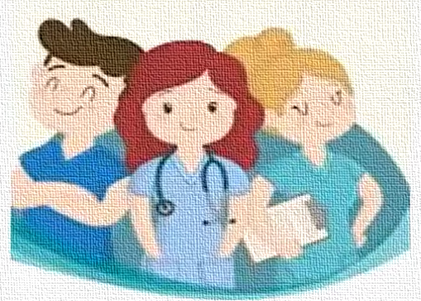
TAMIZAJE DE VIOLENCIA
Tamizaje negativo:
En el Ítem: Ficha Familiar/Historia Clínica, anote DNI del usuario
En el ítem: Diagnóstico motivo de consulta y/o actividad de salud, anote claramente:
• En el 1º casillero anote Tamizaje en Violencia
• En el 2º casillero anote Consejería de Prevención de riesgos en salud mental En el ítem: Tipo de Diagnóstico marque siempre “D” en ambas.
Z654
SI LA USUARIA/O ES VICTIMA DE VIOLENCIA POLITICA (RUV) SE ADICIONARA EL CODIGO Z654

Slide 8
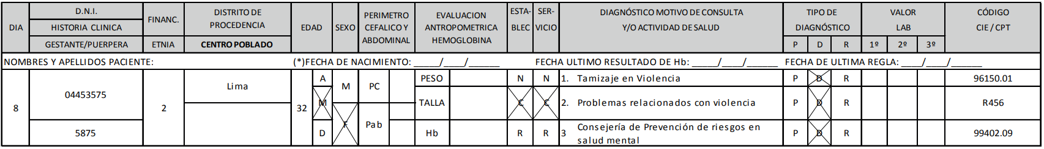
TAMIZAJE POSITIVO DE VIOLENCIA
Tamizaje positivo:
En el Ítem: Ficha Familiar/Historia Clínica, anote DNI del usuario
En el ítem: Diagnóstico motivo de consulta y/o actividad de salud, anote claramente: • En el 1º casillero anote Tamizaje en Violencia
• En el 2º casillero anote Problemas relacionados con violencia
• En el 3º casillero anote Consejería de Prevención de riesgos en salud mental En el ítem: Tipo de Diagnóstico marque siempre “D” en todas.
G
SI LA USUARIA ES GESTANTE SE COLOCARA “G” EN EL 1º LAB DE LA PRIMERA ACTIVIDAD.

Slide 9
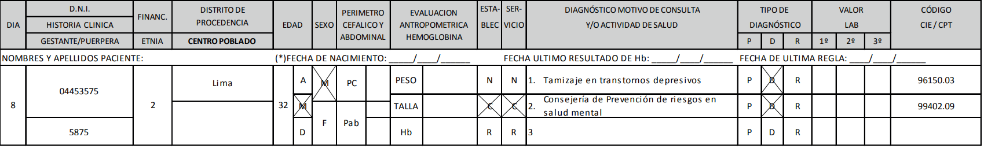
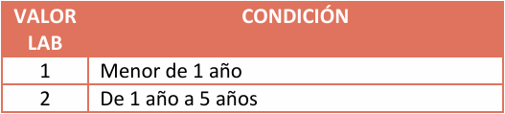
TRANSTORNOS DEPRESIVOS
Tamizaje negativo:
En el Ítem: Ficha Familiar/Historia Clínica, anote DNI del usuario
En el ítem: Diagnóstico motivo de consulta y/o actividad de salud, anote claramente:
• En el 1º casillero anote Tamizaje en transtornos depresivos.
• En el 2º casillero anote Consejería de Prevención de riesgos en salud mental En el ítem: Tipo de Diagnóstico marque siempre “D” en ambas.
Z654
tamizajes en depresión, violencia y consumo de alcohol, positivos o negativos, a madres de niños menores de 5 años, agregar 1 o 2 en el lab del tamizaje realizado
SI LA USUARIA/O ES VICTIMA DE VIOLENCIA POLITICA (RUV) SE ADICIONARA EL CODIGO Z654

Slide 10
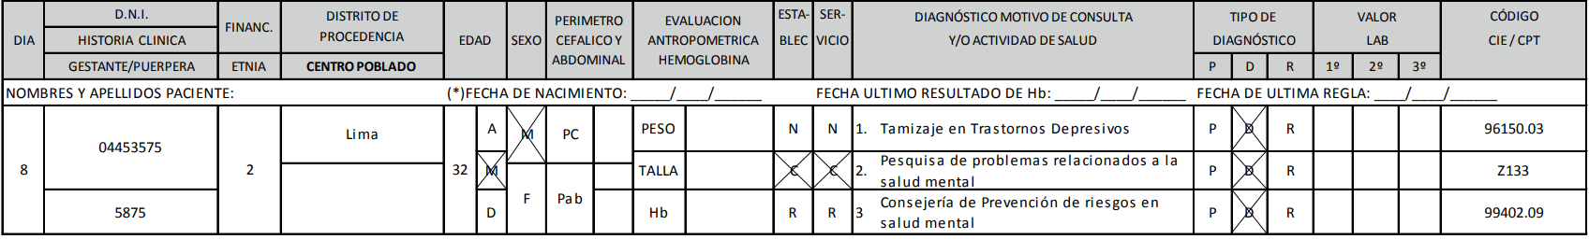
TRANSTORNOS DEPRESIVOS
Tamizaje positivo:
En el Ítem: Ficha Familiar/Historia Clínica, anote DNI del usuario
En el ítem: Diagnóstico motivo de consulta y/o actividad de salud, anote claramente: • En el 1º casillero anote transtornos depresivos.
• En el 2º casillero anote Pesquisa de problemas relacionados a la salud mental.
• En el 3º casillero anote Consejería de Prevención de riesgos en salud mental En el ítem: Tipo de Diagnóstico marque siempre “D” en todas.
G

Slide 11
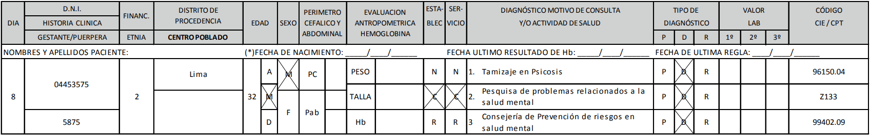
PSICOSIS
Tamizaje negativo:
En el Ítem: Ficha Familiar/Historia Clínica, anote DNI del usuario
En el ítem: Diagnóstico motivo de consulta y/o actividad de salud, anote claramente:
• En el 1º casillero anote Tamizaje en Psicosis.
• En el 2º casillero anote Consejería de Prevención de riesgos en salud mental En el ítem: Tipo de Diagnóstico marque siempre “D” en ambas.

Slide 12
PSICOSIS
Tamizaje positivo:
En el Ítem: Ficha Familiar/Historia Clínica, anote DNI del usuario
En el ítem: Diagnóstico motivo de consulta y/o actividad de salud, anote claramente: • En el 1º casillero anote Tamizaje en Psicosis.
• En el 2º casillero anote Pesquisa de problemas relacionados a la salud mental
• En el 3º casillero anote Consejería de Prevención de riesgos en salud mental En el ítem: Tipo de Diagnóstico marque siempre “D” en todas.

Slide 13
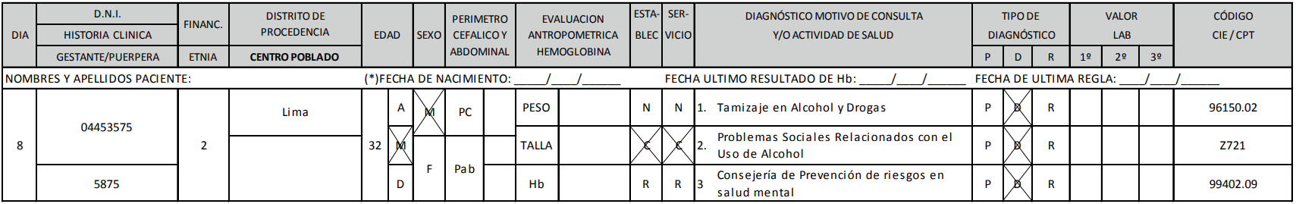
ALCOHOL Y DROGAS
Tamizaje negativo:
En el Ítem: Ficha Familiar/Historia Clínica, anote DNI del usuario
En el ítem: Diagnóstico motivo de consulta y/o actividad de salud, anote claramente:
• En el 1º casillero anote Tamizaje en en dependencia del alcohol.
• En el 2º casillero anote Consejería de Prevención de riesgos en salud mental En el ítem: Tipo de Diagnóstico marque siempre “D” en ambas.

Slide 14
ALCOHOL Y DROGAS
Tamizaje positivo:
En el Ítem: Ficha Familiar/Historia Clínica, anote DNI del usuario
En el ítem: Diagnóstico motivo de consulta y/o actividad de salud, anote claramente: • En el 1º casillero anote Tamizaje en dependencia del alcohol.
• En el 2º casillero anote Problemas Sociales Relacionados con el Uso de Alcohol
• En el 3º casillero anote Consejería de Prevención de riesgos en salud mental En el ítem: Tipo de Diagnóstico marque siempre “D” en todas.
Z720 | Z721 | Z722
Problemas relacionados con tabaco. | Problemas sociales relacionados con el uso del alcohol. | Problemas sociales relacionados con el uso de drogas.

Slide 15
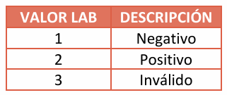
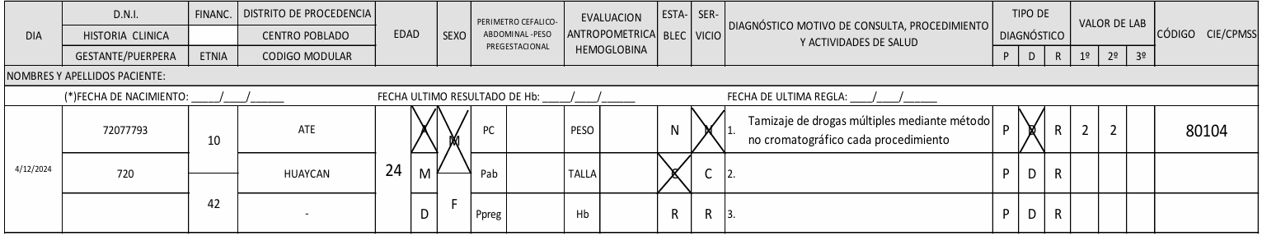
Tamizaje de drogas múltiples mediante prueba rápida para orina.
• En el 1º casillero lab de la 1era actividad registre el número que corresponde al resultado obtenido, según detalle:
• En el 2º casillero lab de la 1era actividad registre el número de vez que aplica del tamizaje (1,2,3…)
Para todos los tamizajes, de ser necesario, podrá registrar la condición de la persona: TPE, PTB, DIS, JUD en el 1°lab de la primera actividad o adicionar la Z654 o Z653 según corresponda. Solo en el caso del tamizaje de drogas múltiples se registrará en el 3° lab.

Slide 16
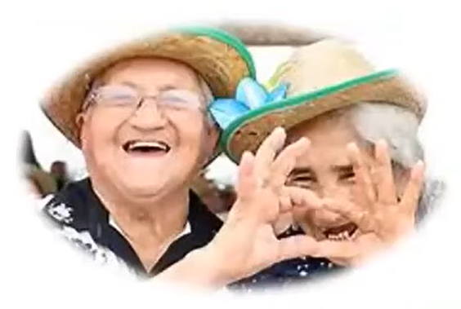
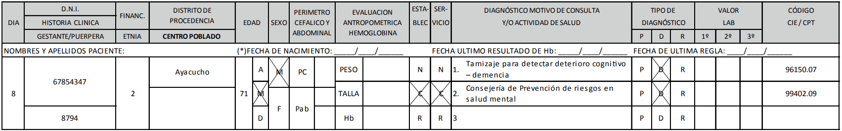
DETERIORO COGNITIVO
Tamizaje negativo:
En el Ítem: Ficha Familiar/Historia Clínica, anote DNI del usuario
En el ítem: Diagnóstico motivo de consulta y/o actividad de salud, anote claramente:
• En el 1º casillero anote Tamizaje para detectar deterioro cognitivo – demencia en personas de 60 años a mas.
• En el 2º casillero anote Consejería de Prevención de riesgos en salud mental En el ítem: Tipo de Diagnóstico marque siempre “D” en ambas.

Slide 17
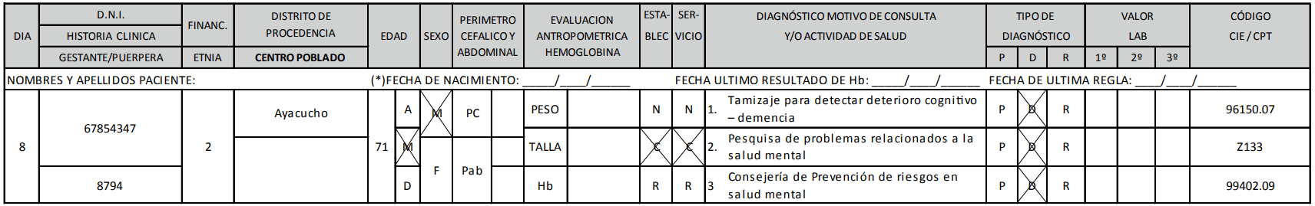
DETERIORO COGNITIVO
Tamizaje positivo:
En el Ítem: Ficha Familiar/Historia Clínica, anote DNI del usuario
En el ítem: Diagnóstico motivo de consulta y/o actividad de salud, anote claramente: • En el 1º casillero anote Tamizaje para detectar deterioro cognitivo – demencia en personas de 60 años a mas.
• En el 2º casillero anote Pesquisa de problemas relacionados a la salud mental.
• En el 3º casillero anote Consejería de Prevención de riesgos en salud mental En el ítem: Tipo de Diagnóstico marque siempre “D” en todas.

Slide 18
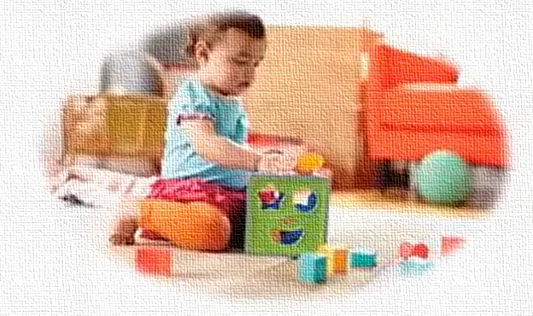
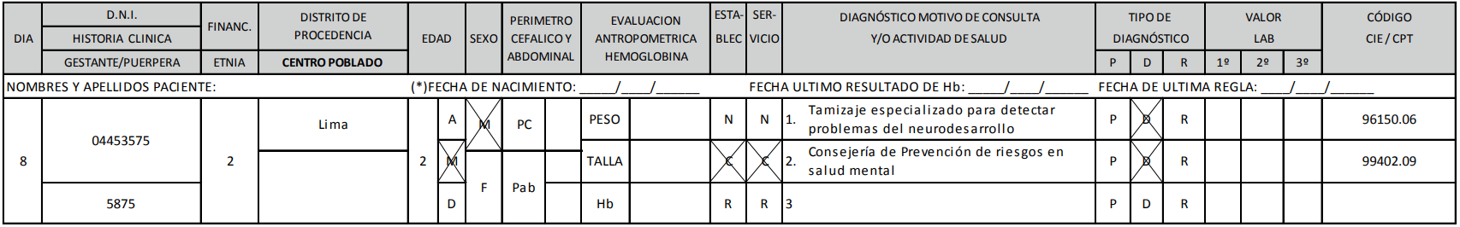
PROBLEMAS DEL NEURODESARROLLO
Tamizaje negativo:
En el Ítem: Ficha Familiar/Historia Clínica, anote DNI del usuario
En el ítem: Diagnóstico motivo de consulta y/o actividad de salud, anote claramente:
• En el 1º casillero anote Tamizaje especializado para detectar problemas del neurodesarrollo.
• En el 2º casillero anote Consejería de Prevención de riesgos en salud mental En el ítem: Tipo de Diagnóstico marque siempre “D” en ambas.

Slide 19
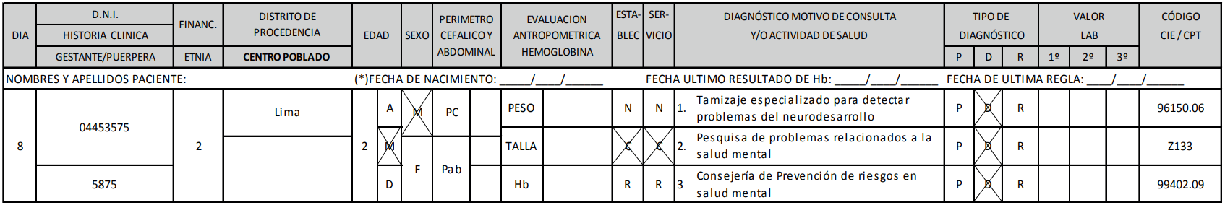
PROBLEMAS DEL NEURODESARROLLO
Tamizaje positivo:
En el Ítem: Ficha Familiar/Historia Clínica, anote DNI del usuario
En el ítem: Diagnóstico motivo de consulta y/o actividad de salud, anote claramente: • En el 1º casillero anote Tamizaje especializado para detectar problemas del neurodesarrollo.
• En el 2º casillero anote Pesquisa de problemas relacionados a la salud mental.
• En el 3º casillero anote Consejería de Prevención de riesgos en salud mental En el ítem: Tipo de Diagnóstico marque siempre “D” en todas.

Slide 20
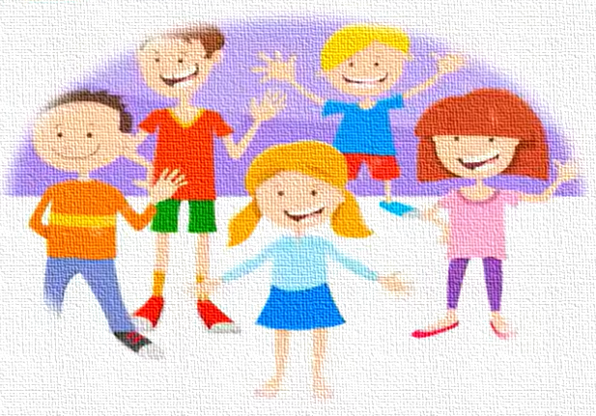
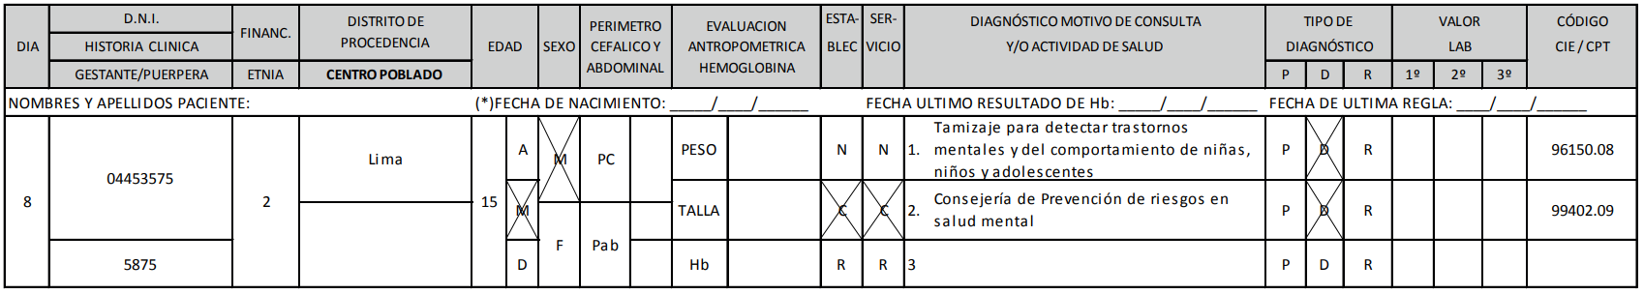
TRASTORNOS MENTALES Y DEL COMPORTAMIENTO DE NIÑAS, NIÑOS Y ADOLESCENTES DE 3 DE 17 AÑOS.
Tamizaje negativo:
En el Ítem: Ficha Familiar/Historia Clínica, anote DNI del usuario
En el ítem: Diagnóstico motivo de consulta y/o actividad de salud, anote claramente:
• En el 1º casillero anote Tamizaje para detectar trastornos mentales y del comportamiento de las niñas, niños y adolescentes.
• En el 2º casillero anote Consejería de Prevención de riesgos en salud mental En el ítem: Tipo de Diagnóstico marque siempre “D” en ambas.

Slide 21
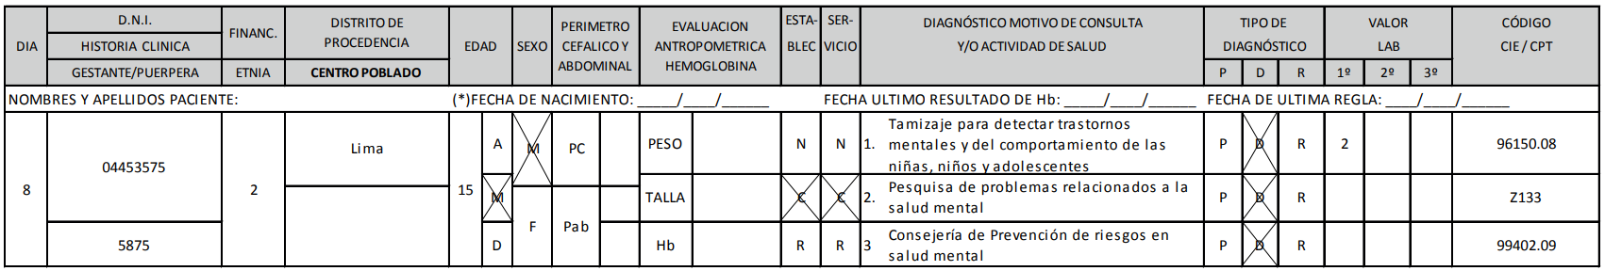
TRASTORNOS MENTALES Y DEL COMPORTAMIENTO DE NIÑAS, NIÑOS Y ADOLESCENTES DE 3 DE 17 AÑOS.
Tamizaje positivo:
En el Ítem: Ficha Familiar/Historia Clínica, anote DNI del usuario
En el ítem: Diagnóstico motivo de consulta y/o actividad de salud, anote claramente: • En el 1º casillero anote Tamizaje especializado para detectar problemas del neurodesarrollo.
• En el 2º casillero anote Pesquisa de problemas relacionados a la salud mental.
• En el 3º casillero anote Consejería de Prevención de riesgos en salud mental En el ítem: Tipo de Diagnóstico marque siempre “D” en todas.
VALOR LAB | DESCRIPCION
1 | Problemas emocionales
2 | Problemas de atención
3 | Problemas de conducta

Slide 22
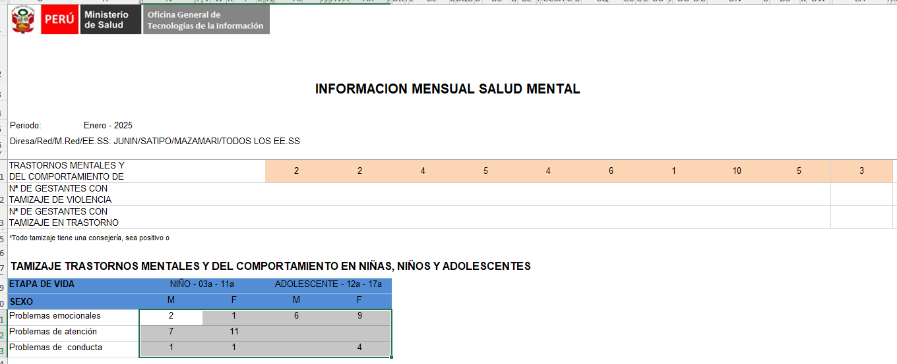
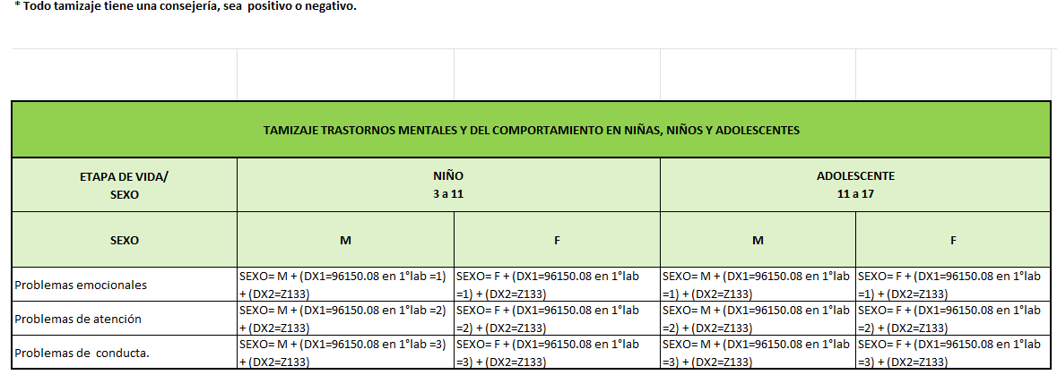
TRASTORNOS MENTALES Y DEL COMPORTAMIENTO DE NIÑAS, NIÑOS Y ADOLESCENTES DE 3 DE 17 AÑOS.
REPORT OPERACIONAL MINSA
En caso de ser positivo
VALOR LAB | DESCRIPCION
1 | Problemas emocionales
2 | Problemas de atención
3 | Problemas de conducta
SINTAXIS

Slide 23
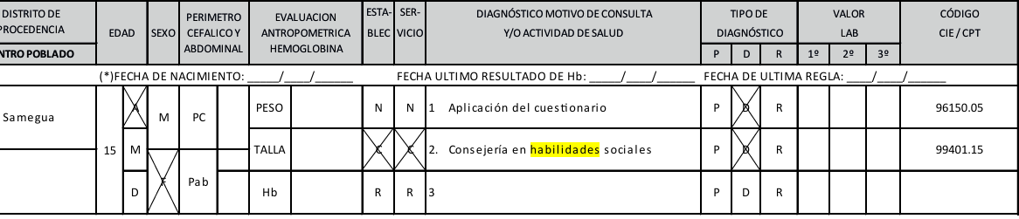
TALLERES DE HABILIDADES SOCIALES
De la aplicación del cuestionario:
Manual de Registro y Codificación de la Atención en la Consulta Externa DGIESP-DSAME En el Ítem: Ficha Familiar/Historia Clínica, anote DNI e historia clínica del adolescente
En el ítem: Diagnóstico motivo de consulta y/o actividad de salud, anote claramente:
• En el 1º casillero anote Aplicación del cuestionario
• En el 2º casillero anote Consejería en habilidades sociales En el ítem: Tipo de Diagnóstico marque siempre “D”
Si en la aplicación del cuestionario da como resultado que el adolescentes presenta problemas en sus habilidades sociales se adicionará en la tercera actividad “Problemas relacionados con déficit en habilidades sociales” (Z734)

Slide 24
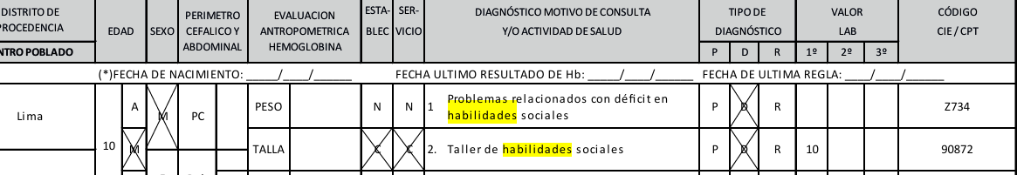
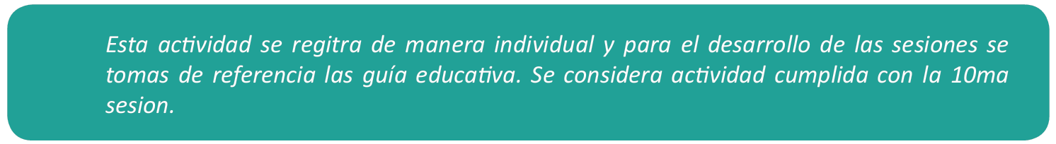
TALLERES DE HABILIDADES SOCIALES
De las sesiones de los adolescentes:
En el Ítem: Ficha Familiar/Historia Clínica, anote DNI e historia clínica del adolescente
En el ítem: Diagnóstico motivo de consulta y/o actividad de salud, anote claramente:
• En el 1º casillero Problemas relacionados con déficit en habilidades sociales
• En el 2º casillero Taller de habilidades sociales
En el ítem: Tipo de Diagnóstico marque “D” solo para la primera sesión del taller y para las demás “R”
En el ítem Lab anote:
• En el 1º casillero de la 2da actividad se registra el número de sesión (1, 2 …. ó 10) según corresponda.
X
1,2,3,…10

Slide 25
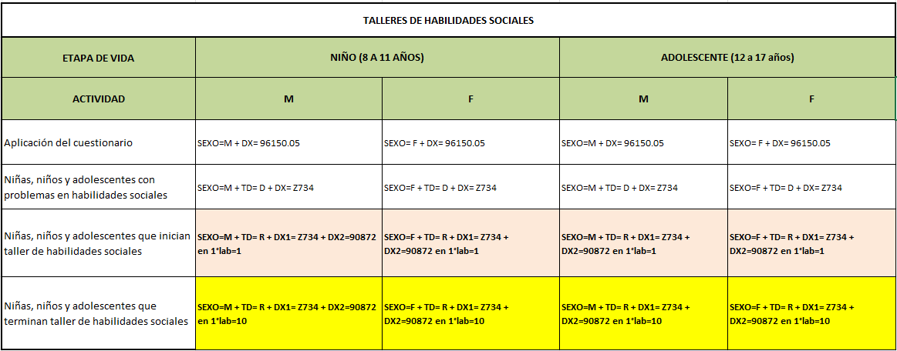
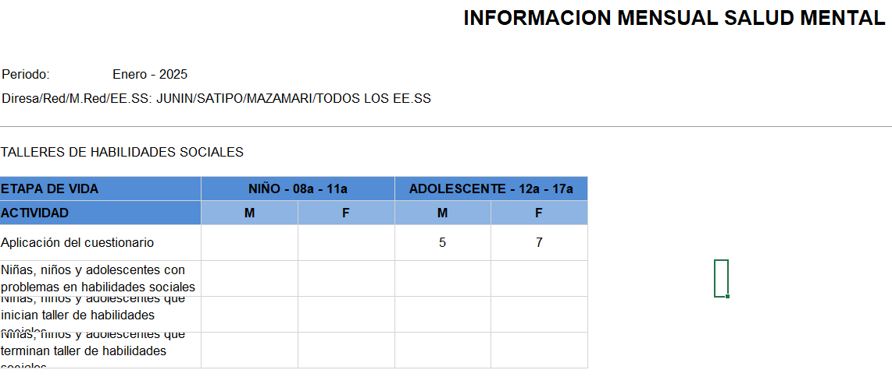
TALLERES DE HABILIDADES SOCIALES
SINTAXIS
REPORT OPERACIONAL MINSA

Slide 26
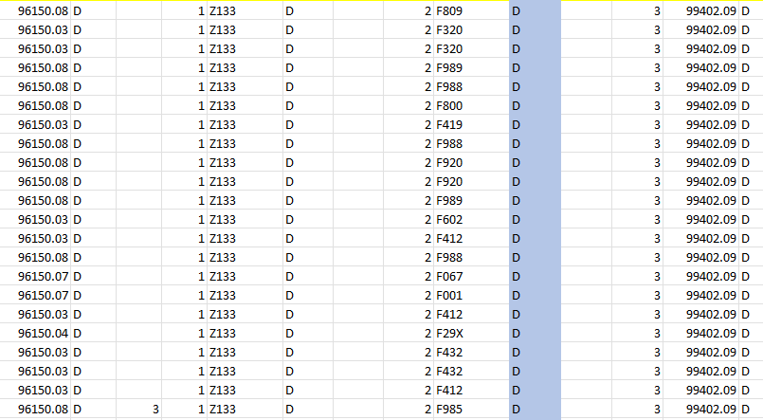
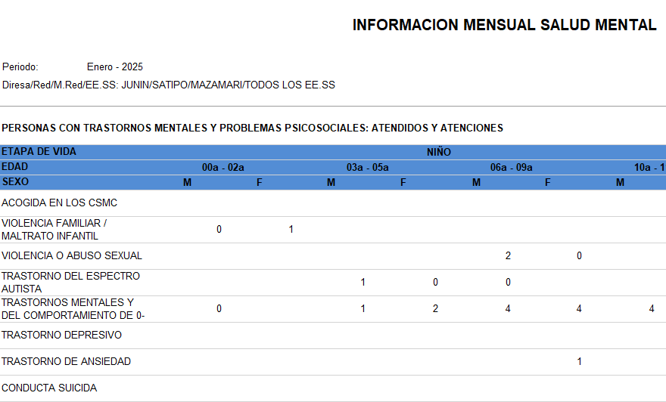
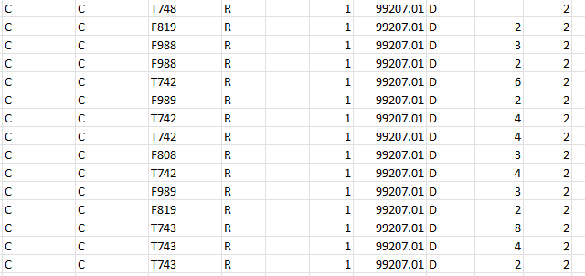
ATENDIDOS Y ATENCIONES POR DIAGNOSTICO
NUEVO O REINGRESANTE EN EL ESTABLECIMIENTO
REPORT OPERACIONAL MINSA

Slide 27
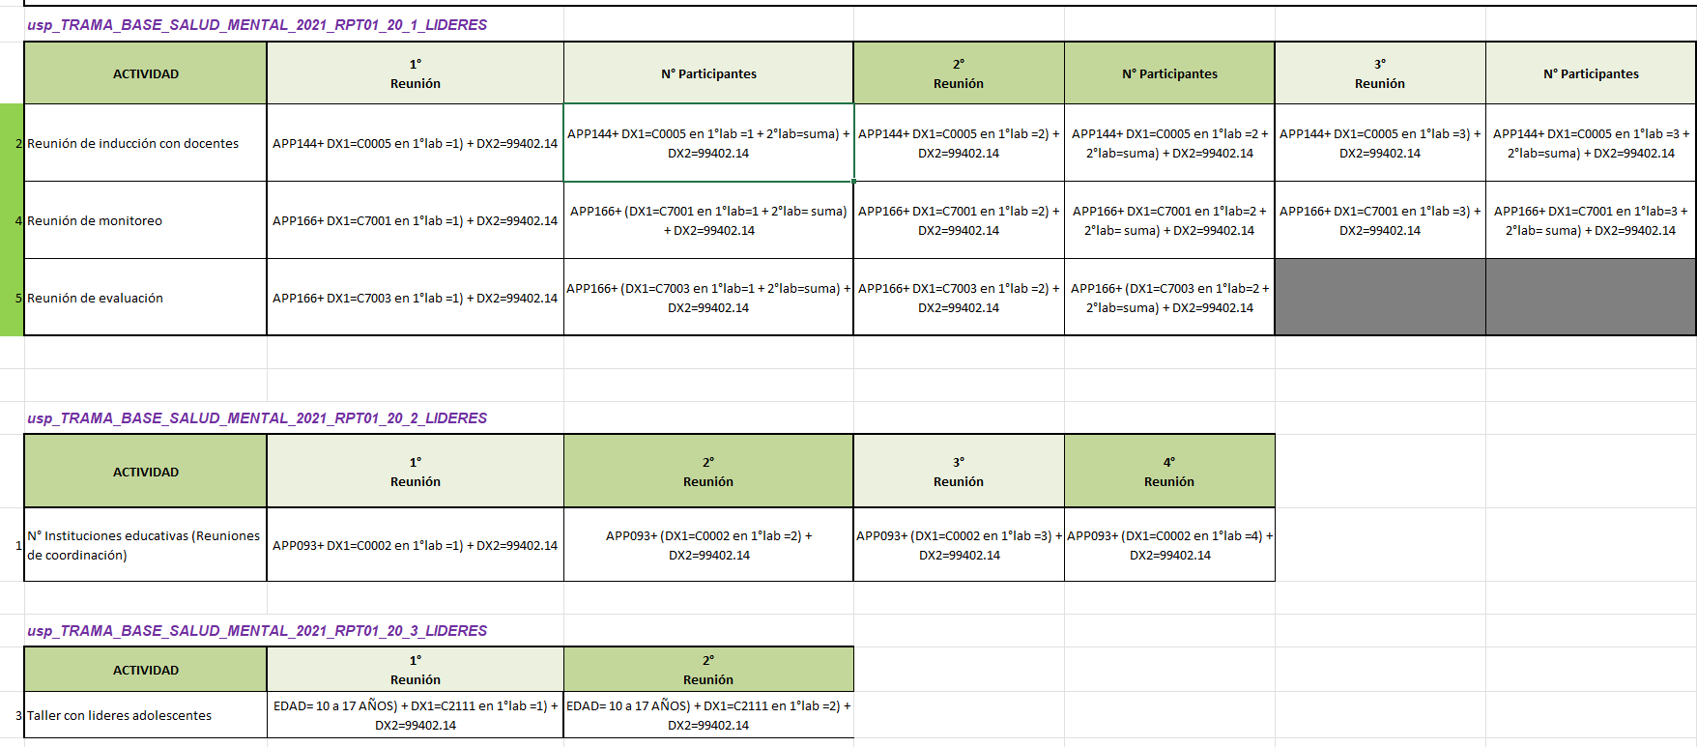
Actividades preventivas promocionales en salud mental

Slide 28
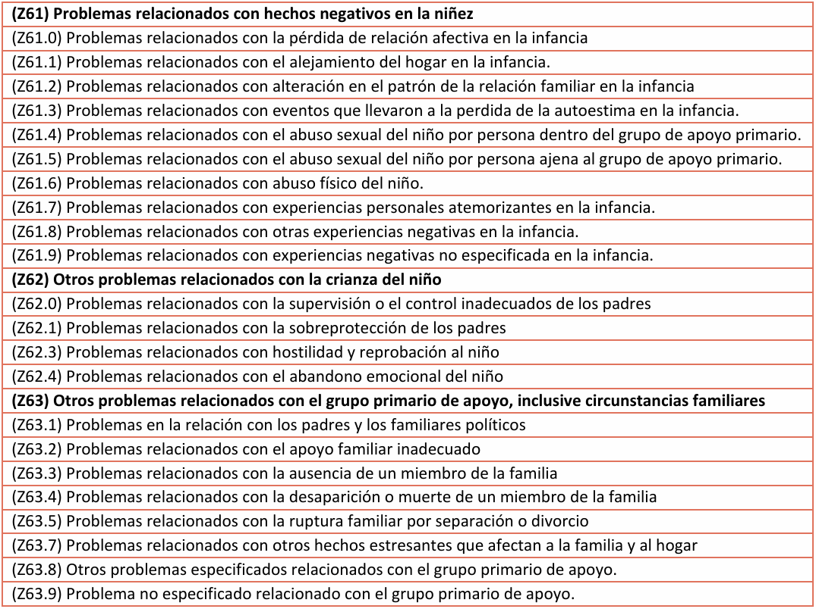
ACTIVIDADES DE SALUD MENTAL EN INSTITUCIONES EDUCATIVAS POR PROFESIONAL DE PSICOLOGÍA
Los diagnósticos CIE 10 permitidos en las prestaciones de salud brindadas, en las instituciones educativas, son las siguientes:
Tabla 1.

Slide 29
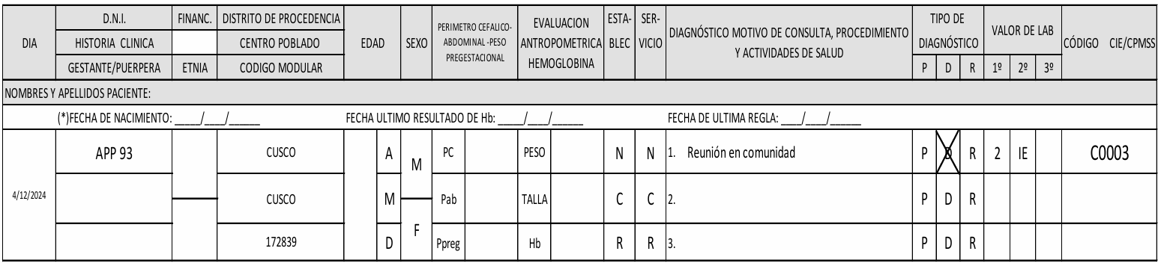
ACTIVIDADES DE SALUD MENTAL EN INSTITUCIONES EDUCATIVAS POR PROFESIONAL DE PSICOLOGÍA
A. FORMACIÓN DE REDES DE APOYO
Es un conjunto de actividades realizada por el profesional de psicología que tiene por objetivo establecer conexiones con instituciones públicas y privadas, así como organizaciones de la comunidad con el propósito de proporcionar ayuda, recursos y servicios al estudiante.
• En 1º casillero registre: Reunión en comunidad.
• En el 1º casillero lab de la 1era actividad registre el número de reunión (1, 2,3 …).
• En el 2º casillero lab de la 1era actividad registre “IE”.
Es importante precisar que para poder diferenciar el trabajo realizado en instituciones educativas por parte del profesional de psicología se utilizará en el valor lab “IE” la cual deberán tener presente en su registro de las actividades que realizan.

Slide 30
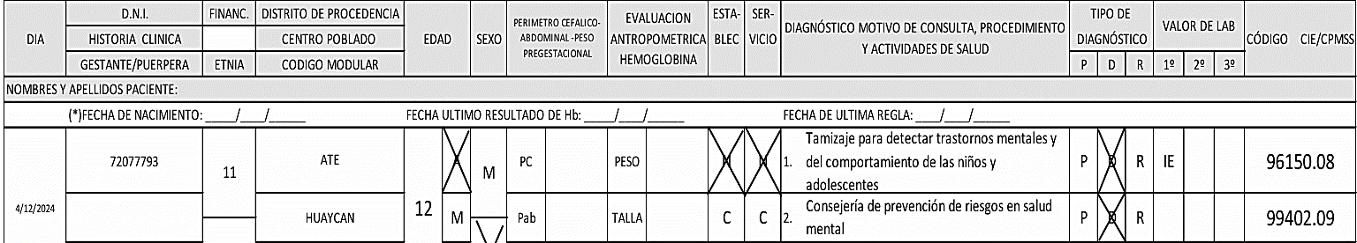
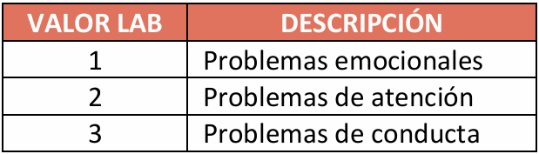
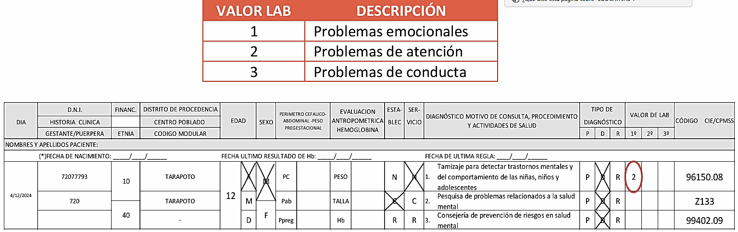
B. INTERVENCIONES INDIVIDUALES EN INSTITUCIONES EDUCATIVAS
(refuerzo de factores protectores si el resultado es negativo o la derivación y cita en el servicio de salud mental del establecimiento de salud, si la niña, niño y adolescente es identificada con algún problema de salud mental).
b.1. Detección de niñas, niños y adolescentes con problemas de salud mental:
Tamizaje negativo:
registre “IE”
Tamizaje positivo:
registre “IE”
IE
DVC
En el caso de que el resultado del tamizaje de salud mental sea positivo, Para su registro se debe incluir “DVC” (referido) en el valor lab.
registre “DVC”

Slide 31
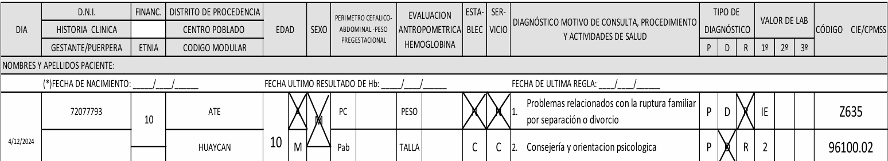
b.2. Consejería y orientación psicológica a la niña, niño y adolescente a. Registro de acciones desarrolladas
• En el 1º casillero registre el diagnóstico que corresponda a la niña, niño y adolescente según tabla N° 01:
Por ejemplo: Problemas relacionados con la ruptura familiar por separación o divorcio, en el tipo de diagnóstico marque "D" si es la primera intervención y “R” a partir de la segunda intervención.
• En el 2º casillero siempre registre: Consejería y orientación psicológica, en tipo de diagnóstico marque “D.
registre “IE”.
registre el número de sesión que corresponda (1,2,3…).

Slide 32
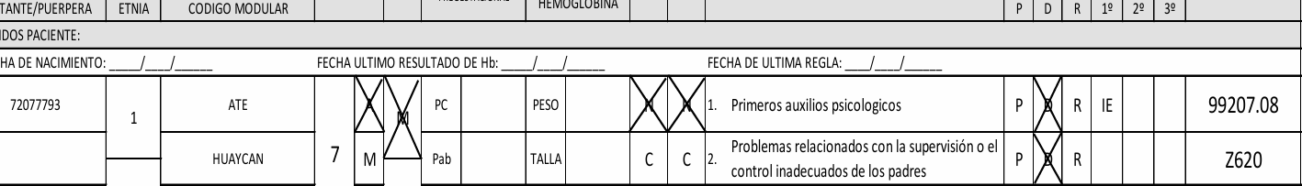
b.3 Primeros auxilios psicológicos (PAP)
Es una intervención, de sesión única, que se brinda a niñas, niños y adolescentes en estado de crisis es realizada por el profesional de psicología. Esta actividad es desarrollada en el lugar en el que la niña, niño y adolescente presente la crisis considerando:
• Que sea seguro y garantice la confidencialidad de la niña, niño y adolescente.
• Libre de estímulos aversivos que interfieran con la intervención.
Registro de acciones desarrolladas:
En el Ítem: Ficha Familiar/Historia Clínica, registre el DNI de la niña, niño y adolescente.
En el ítem: Código modular registre el código modular de la institución educativa.
En el ítem: Diagnóstico motivo de consulta y/o actividad de salud, registre:
• En el 1º casillero registre: Primeros auxilios psicológicos (99207.08).
• En el 2º casillero registre el diagnóstico que corresponda a la niña, niño y adolescente según tabla N° 01:
Por ejemplo: Problemas relacionados con la ruptura familiar por separación o divorcio En el ítem: Tipo de diagnóstico marque siempre "D“.
registre “IE”

Slide 33
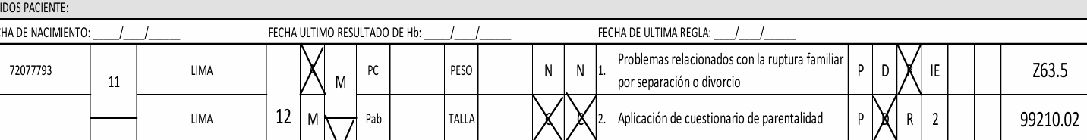
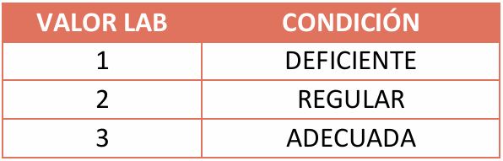
b.4. Aplicación de cuestionario de parentalidad:
Es una actividad realizada por el profesional de psicología dirigida a los integrantes del grupo familiar del estudiante que cursa el primer, tercer y sexto de grado de educación primaria; así como primer, tercer y cuarto de educación secundaria con el objetivo de detectar factores que influyen en la satisfacción parental percibida por parte de los padres, madres y cuidador principal a partir de la aplicación de cuestionarios.
En el 1º casillero registre el diagnóstico que corresponda a la niña, niño y adolescente según los diagnósticos permitidos:
Por ejemplo: Problemas relacionados con la ruptura familiar por separación o divorcio, el tipo de diagnóstico marque “R”.
En el 2º casillero registre: Aplicación de cuestionario de parentalidad, el tipo de diagnóstico marque “D”.
En el 1º casillero lab de la 1ra actividad registre “IE”
En el 1º casillero lab de la 2da actividad registre el número que corresponde al problema identificado con mayor puntuación según detalle:

Slide 34
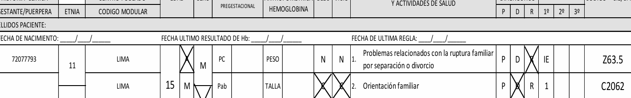
b.5. Orientación familiar:
Es una actividad realizada por el profesional de psicología dirigida a los integrantes del grupo familiar de la niña, niño y adolescente identificado con riesgo de presentar problemas de salud mental con el objetivo de sensibilizar a sus miembros de la familia y promover el desarrollo de relaciones positivas en la familia a través del manejo de emociones y resolución de conflictos.
* En el 1º casillero registre el diagnóstico que corresponda a la niña, niño y adolescente según los diagnósticos permitidos,
Por ejemplo: Problemas relacionados con la ruptura familiar por separación o divorcio.
* En el 2º casillero registre: Orientación familiar.
lab de la 1ra actividad registre “IE”
lab de la 2da actividad registre el número de sesión (1, 2, 3, …)

Slide 35
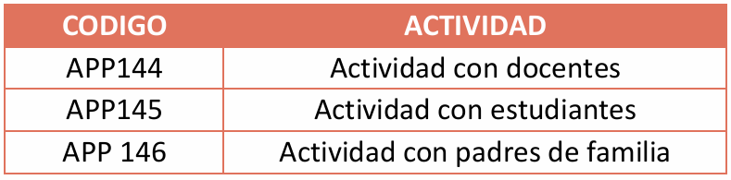
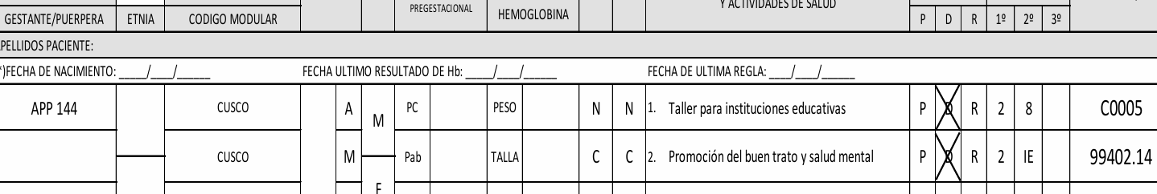
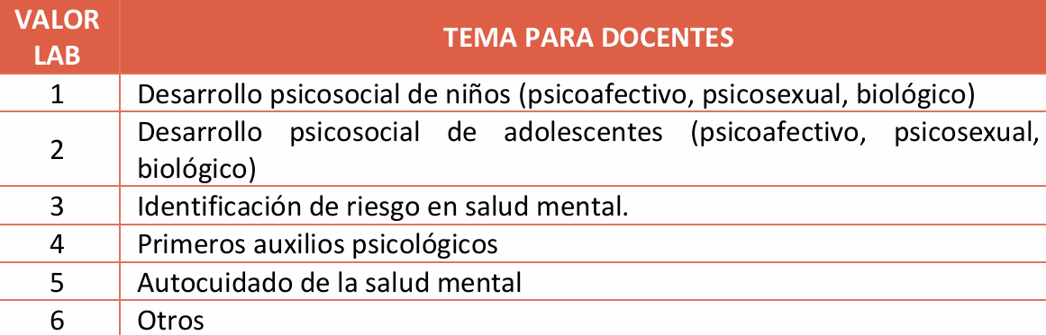
C. INTERVENCIONES GRUPALES EN INSTITUCIONES EDUCATIVAS
c.1 Actividades con docentes (APP 144)
• En el 1º casillero registre: Taller para instituciones educativas.
• En el 2º casillero registre: Promoción del buen trato y salud mental.
Registre el número de sesión del taller que se ha desarrollado
Registre el número de docentes que han participado de la sesión.
Registre el número que corresponde al tema de la sesión educativa
En el 2º casillero lab de la 2da actividad registre “IE”

Slide 36
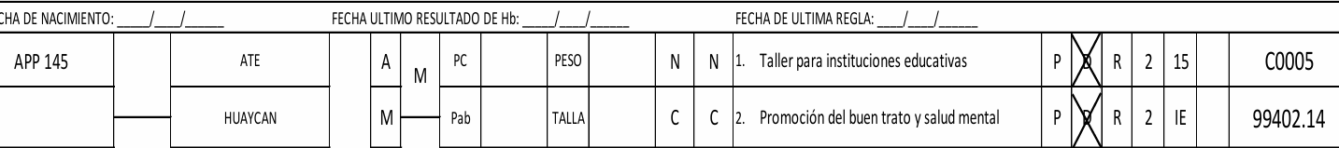
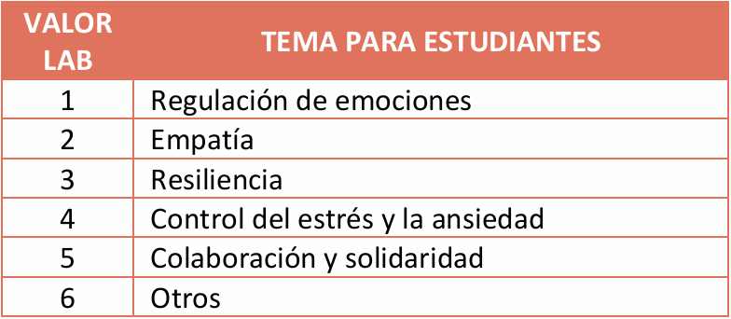
c.2 Actividades con estudiantes (APP 145)
• En el 1º casillero registre: Taller para instituciones educativas.
• En el 2º casillero registre: Promoción del buen trato y salud mental.
Registre el número de sesión del taller que se ha desarrollado
Registre el número de estudiantes que han participado de la sesión.
Registre el número que corresponde al tema de la sesión educativa
En el 2º casillero lab de la 2da actividad registre “IE”

Slide 37
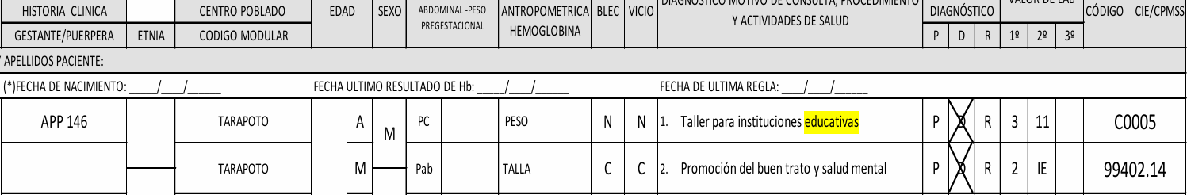
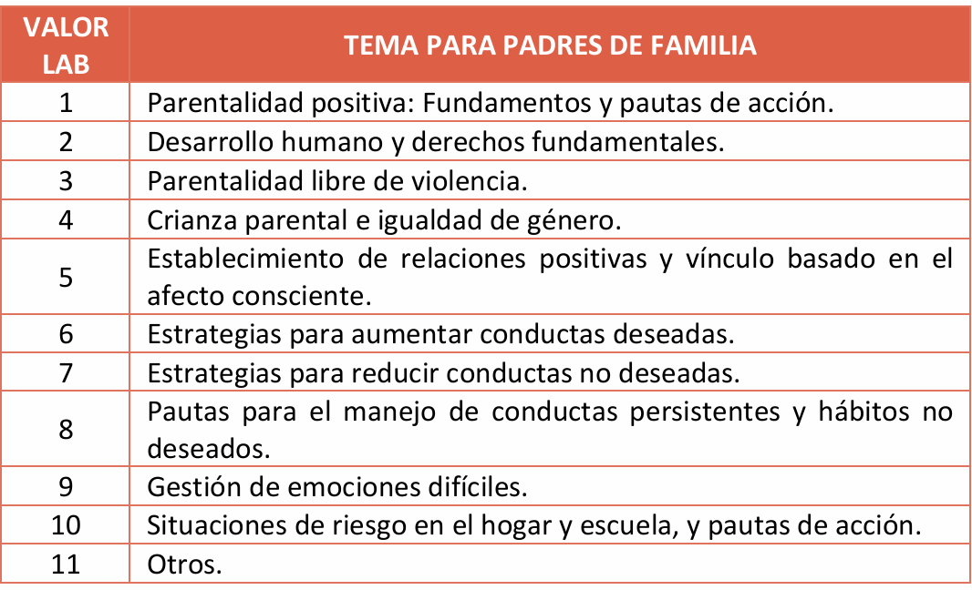
c.3. Actividades con padres de familia (APP146)
• En el 1º casillero registre: Taller para instituciones educativas.
• En el 2º casillero registre: Promoción del buen trato y salud mental.
Número de sesión del taller que se ha desarrollado (1, 2, 3, 4 …, 11)
Número de padres que han participado de la sesión.
Número que corresponde al tema de la sesión educativa, según detalle:
En el 2º casillero lab de la 2da actividad registre “IE”

Slide 38

POBLACIÓN CON PROBLEMAS PSICOSOCIALES QUE RECIBEN ATENCIÓN OPORTUNA Y DE CALIDAD
PAQUETE MINIMO DE INTERVENCION
02 consulta de salud mental
06 intervenciones individuales o 06 psicoterapias,
01 intervención familiar y
01 visita domiciliaria o 01 sesiones de movilización de redes de apoyo.
TRATAMIENTO EN VIOLENCIA FAMILIAR EN PRIMER NIVEL DE ATENCION NO ESPECIALIZADO (5005189)
(T740, T741, T742, T743, T748, T749, Y04, Y05, Y06, Y07 Y Y08)
02 consulta de salud mental
06 intervenciones individuales o 06 psicoterapias,
01 intervención familiar y
01 visita domiciliaria o 01 sesiones de movilización de redes de apoyo.
TRATAMIENTO ESPECIALIZADO EN VIOLENCIA FAMILIAR (0070612)
(T740, T741, T743, T748, T749, Y04, Y05, Y06, Y07 Y Y08)
02 consulta de salud mental
06 intervenciones individuales o 06 psicoterapias,
01 intervención familiar y
01 visita domiciliaria o 01 sesiones de movilización de redes de apoyo.
TRATAMIENTO ESPECIALIZADO DE PERSONAS AFECTADAS POR VIOLENCIA SEXUAL (0060613)
(t742 y Y05)
*EN CASO DE LOS CENTROS DE SALUD COMUNITARIA SE INCLUYE LA EVALUACION INTEGRAL INTERDICIPLINARIA.

Slide 39

POBLACIÓN CON PROBLEMAS PSICOSOCIALES QUE RECIBEN ATENCIÓN OPORTUNA Y DE CALIDAD
02 consultas de salud mental,
06 intervenciones individuales o 06 psicoterapias,
03 intervención familiar y
01 visita domiciliaria o 01 sesión de movilización de redes de apoyo.
Tratamiento de niños, niñas y adolescentes afectados por maltrato infantil (0060614)
(T740, T741, T742, T743, T748, T749, YO4, YO5, Y06, Y07, Y08)
02 consultas de salud mental,
06 intervenciones individuales o 06 psicoterapias,
03 intervención familiar y
01 visita domiciliaria o 01 sesión de movilización de redes de apoyo.
Tratamiento especializado niños, niñas y adolescentes afectados por violencia sexual (0070615)
(T742 y Y05)
*En caso de los centros de salud mental Comunitaria se incluye la evaluación integral inter disciplinaria

Slide 40
POBLACIÓN CON PROBLEMAS PSICOSOCIALES QUE RECIBEN ATENCIÓN OPORTUNA Y DE CALIDAD
Paquete mínimo de intervención
Tratamiento ambulatorio de niños y niñas de 0 a 17 años con trastornos del espectro autista (0070616)
02 consulta medica especializada
06 psicoterapia individual
06 intervenciones grupales en salud mental o 06 terapia ocupacional o 06 de terapia del lenguaje
01 visita domiciliaria o 01 movilización de redes de apoyo.
(F84.0, F84.1, F84.5, F84.8 y F84.9)
Tratamiento ambulatorio de niños, niñas y adolescentes de 0 de 17 por trastornos mentales y del comportamiento (5005927)
02 consulta de salud mental
06 Intervención individual de salud mental o 06 psicoterapia individual
03 intervenciones familiares
01 Visita domiciliaria o 01 movilización de redes de apoyo.
(F50-F59, F80-F83, F90-F98)
*En caso de los centros de salud mental comunitaria se incluye la evaluación integral interdisciplinaria.

Slide 41

PROBLEMAS PSICOSOCIALES Los códigos a utilizar son:
DESCRIPCIÓN DE LA ACTIVIDAD | CÓDIGO | DENOMINACIÓN DEL PROCEDIMIENTO
Consulta médica | 99215 | Consulta ambulatoria especializada para la evaluación y manejo de un paciente.
Consultas de salud mental | 99207 | Atención en salud mental.
Evaluación Integral interdisciplinaria | 99366 | Reunión con equipo interdisciplinario (Plan de Atención individualizado -PAI).
Psicoeducación | 99207.04 | Psicoeducación al paciente.
Intervenciones breves / Intervención individual de salud mental | 99207.01 | Intervención individual de salud mental..
Psicoterapia individual | 90834 | Psicoterapia, 45 minutos con el paciente y/o miembro de la familia.
 | 90806 | Psicoterapia individual, de soporte, psicodinámica o psicoeducativa o de afronte cognitivo conductual de 45-60 minutos de duración, cara a cara realizado por psicólogo.
 | 90860 | Psicoterapia cognitivo conductual.
Intervención familiar | C2111.01 | Intervención familiar.
 | 96100.01 | Sesión de psicoterapia de familia (realizado por el psicólogo) .
Intervención familiar | 90847 | Psicoterapia de la familia (psicoterapia conjunta) (con el paciente presente).
Visita domiciliaria | C0011 | Visita familiar integral.
Sesión de movilización de redes de apoyo | C1043 | Coordinaciones con actores de sectores e instituciones en la comunidad.
Aplicación de la Ficha de Valoración de Riesgos | 99207.06 | Aplicación de la Ficha de Valoración de Riesgos.
Intervención grupal en salud mental | 99207.02 | Intervención grupal.
Cod lab | Descripción del resultado
1 | Leve
2 | Moderado
3 | Severo

Slide 42
Recordar: Primero registrar el diagnóstico clínico de la persona, siempre debe registrar con tipo de diagnóstico “R”. Luego registre la actividad o procedimiento realizado, con la codificación que corresponda.
El diagnóstico clínico debe ser el mismo de la evaluación inicial y para los procedimientos tenemos, por ejemplo: Taller psicoeducativo grupal, grupo de ayuda mutua, psicoterapia grupal, taller para la familia, entre otros.

Slide 43

Consulta de Salud Mental:
Consulta de Salud Mental:
En el Ítem: Ficha Familiar/Historia Clínica, anote DNI del usuario
En el ítem: Diagnóstico motivo de consulta y/o actividad de salud, anote claramente:
• En el 1º casillero anote diagnóstico que corresponda a la persona usuaria según manual CIE 10, por ejemplo Abuso físico
• En el 2º casillero anote la intervención realizada con el usuario: Consulta de salud mental
• En el 3º casillero anote Aplicación de la Ficha de Valoración de Riesgos
En el ítem: Tipo de Diagnóstico marque “D” cuando se define el diagnóstico del usuario (a). Para la continuidad de las prestaciones se marcarán “R”.
En el ítem Lab anote:
• En el 1º casillero lab de la 2da actividad se registra número de sesión (1, 2 ó 3) según corresponda
• En el 1º casillero lab de la 3era actividad se registra el nivel de riesgo:
En los casos de violencia debe aplicarse la “Ficha de Valoración de riesgos de victimas de violencia” y de obtener un resultado “moderado o severo” se hace las coordinaciones para su atención en el Centro de Emergencia Mujer, Comisaria o fiscalia de la jurisdicción y se registrará en el 2° lab “DVR” (derivado).
Si el daño en la salud mental (trastorno) es moderado o severo, se refiere a un Centro de Salud Mental Comunitaria de su jurisdicción y se registra el diagnostico correspondiente y en su 2° lab “DVC” (referido).

Slide 44

Intervenciones breves:
Intervenciones breves:
En el Ítem: Ficha Familiar/Historia Clínica, anote DNI del usuario
En el ítem: Diagnóstico motivo de consulta y/o actividad de salud, anote claramente:
• En el 1º casillero anote diagnóstico que corresponda a la persona usuaria según manual CIE 10, por ejemplo de Abuso físico.
• En el 2º casillero anote la intervención realizada con el usuario: Intervenciones breves En el ítem: Tipo de Diagnóstico marque “R”
En el ítem Lab anote:
• En el 1º casillero lab de la 2da actividad se registra número de sesión (1, 2 …ó 8)
Consulta de salud mental
Intervención breve
Consultas médicas
Psicoeducación.
Intervenciones individuales
Psicoterapia Individual
Intervenciones familiares
Visita domiciliaria.
Sesiones de movilización social
Primera fila diagnostico clínico con tipo de diagnostico depende de que nivel se encuentra el procedimiento
En la segunda fila, procedimiento.

Slide 45

CUMPLIMIENTO DE PAQUETE: “TA”.
Sesión de movilización de redes de apoyo:
En el Ítem: Ficha Familiar/Historia Clínica, anote DNI del usuario
En el ítem: Diagnóstico motivo de consulta y/o actividad de salud, anote claramente:
• En el 1º casillero anote diagnóstico que corresponda a la persona usuaria según manual CIE 10, por ejemplo de Abuso fisico
• En el 2º casillero anote la intervención realizada con el usuario: sesión de movilización de redes de apoyo En el ítem: Tipo de Diagnóstico marque “R” En el ítem Lab anote:
• En el 1º casillero lab de la 2da actividad se registra número de sesión
TA
*Cuando de cumpla con el paquete de atención de la usuaria se registrara “TA” en el 1º lab del diagnostico “R”.

Slide 46
Tratamiento ambulatorio de personas con depresión (5005190)
Tratamiento ambulatorio de personas con conducta suicida (0070610)
ATENCIÓN AMBULATORIA
Tratamiento ambulatorio de personas con ansiedad (0070611)
PERSONAS CON TRASTORNOS AFECTIVOS Y DE ANSIEDAD TRATADAS OPORTUNAMENTE
TRATAMIENTO CON INTERNAMIENTO
Tratamiento con internamiento de personas con trastornos afectivos, ansiedad y de conducta suicida (5005191)

Slide 47
PERSONAS CON TRASTORNOS AFECTIVOS Y DE ANSIEDAD TRATADAS OPORTUNAMENTE
Paquete mínimo de intervención de acuerdo a los diagnósticos clínicos.
Tratamiento ambulatorio de personas con depresión (5005190)
03 Consulta médica especializada
01 Psicoeducación
06 Psicoterapia individual
(F31, F32, F33, F34 y F38)
02 Consulta médica
01 Psicoeducación
06 Psicoterapia individual
02 Intervenciones familiares
01 Visita domiciliara o 01 movilización de redes de apoyo
Tratamiento ambulatorio de personas con conducta suicida (0070610)
(X60 al X84)
02 Consulta médica o de salud mental
01 Psicoeducación
06 Psicoterapia individual
Tratamiento ambulatorio de personas con ansiedad (0070611)
(F40 al F48)
• En caso de los centros de salud mental comunitaria se incluye la evaluación integral interdisciplinaria

Slide 48
TRANSTORNOS AFECTIVOS. Los códigos a utilizar son:
DESCRIPCIÓN DE LA ACTIVIDAD | CÓDIGO | DENOMINACIÓN DEL PROCEDIMIENTO
Consulta médica | 99215 | Consulta ambulatoria especializada para la evaluación y manejo de un paciente
Intervención en crisis | 99285.01 | Manejo inicial Consulta en emergencia problema de alta severidad y pone en riesgo inmediato la vida o deterioro severo funcional. (Prioridad I)
Evaluación Integral interdisciplinaria | 99366 | Reunión de equipo interdisciplinario (Plan de Atención individualizado -PAI)
Psicoeducación | 99207.04 | Psicoeducación al paciente
Consejería de salud mental | 96100.02 | Consejería y Orientación psicológica
Psicoterapia individual | 90834 | Psicoterapia, 45 minutos con el paciente y/o miembro de la familia
 | 90806 | Psicoterapia individual, de soporte, psicodinámica o psicoeducativa o de afronte cognitivo conductual de 45-60 minutos de duración, cara a cara realizado por psicólogo
 | 90860 | Psicoterapia cognitivo conductual
DESCRIPCIÓN DE LA ACTIVIDAD | CÓDIGO | DENOMINACIÓN DEL PROCEDIMIENTO
Grupo de Ayuda Mutua | C0012 | Sesión de Grupo de ayuda mutua
Intervención familiar | C2111.01 | Intervención familiar
 | 96100.01 | Sesión de psicoterapia de familia (realizado por el psicólogo)
 | 90847 | Psicoterapia de la familia (psicoterapia conjunta) (con el paciente presente)
Visita domiciliaria | C0011 | Visita familiar integral
Sesión de movilización de redes de apoyo | C1043 | Coordinaciones con actores de sectores e instituciones en la comunidad
Aplicación de la Ficha de Valoración de Riesgos | 99207.06 | Atención en salud mental a mujeres que son víctimas de violencia por su pareja o expareja (incluye aplicación de la ficha de valoración de riesgos)
Intervención grupal | 99207.02 | Intervención grupal en salud mental
Taller de actividad física | 99402.17 | Consejería de actividad física
Taller de relajación | 90861 | Terapia de relajación

Slide 49


Visita Domiciliaria:
Visita Domiciliaria:
En el Ítem: Ficha Familiar/Historia Clínica, anote DNI del usuario En el ítem: Diagnóstico motivo de consulta y/o actividad de salud, anote claramente:
• En el 1º casillero anote diagnóstico que corresponda a la persona usuaria según manual CIE 10, por ejemplo de Trastorno depresivo recurrente.
• En el 2º casillero anote la intervención realizada con el usuario: Visita domiciliaria
En el ítem: Tipo de Diagnóstico marque “R”
En el ítem Lab anote:
• En el 1º casillero se registra número de sesión (1, 2,… ó 3) según corresponda
Consultas medicas de salud mental
Intervenciones breve
Consultas medicas
Psicoeducación
Intervenciones individuales
Psicoterapia individual
Intervenciones familiares
Visita domiciliaria
Sesiones de movilización social
En la segunda fila, procedimiento.

Slide 50
CUMNPLIMIENTO DE PAQUETE: “TA”
Visita Domiciliaria:
En el Ítem: Ficha Familiar/Historia Clínica, anote DNI del usuario En el ítem: Diagnóstico motivo de consulta y/o actividad de salud, anote claramente:
• En el 1º casillero anote diagnóstico que corresponda a la persona usuaria según manual CIE 10, por ejemplo de Trastorno depresivo recurrente.
• En el 2º casillero anote la intervención realizada con el usuario: Visita domiciliaria
En el ítem: Tipo de Diagnóstico marque “R”
En el ítem Lab anote:
• En el 1º casillero lab de la 1era actividad se registra “TA”.
• En el 2º casillero se registra número de sesión (1, 2,… ó 3) según corresponda.
TA
Cuando se cumpla con el paquete de “TA” en el 1ª lab del diagnostico “R”.

Slide 51
Intervenciones breves motivacionales para personas con consumo perjudicial del alcohol y tabaco (5005192)
ATENCIÓN AMBULATORIA
Intervención para personas con dependencia del alcohol y tabaco. (0070617)
Tratamiento con internamiento de pacientes con trastorno del comportamiento debido al consumo de alcohol (5005193)
PERSONAS CON TRASTORNOS MENTALES Y DEL COMPORTAMIENTO DEBIDO AL CONSUMO DEL ALCOHOL Y TABACO TRATADAS OPORTUNAMENTE (3000881)
TRATAMIENTO CON INTERNAMIENTO
Atención de personas con intoxicación alcohólica grave (0070618)
REHABILITACIÓN
Rehabilitación psicosocial de personas con trastornos del comportamiento debido al consumo de alcohol (5005194)

Slide 52
CONSUMO DE ALCOHOL Y TABACO: . Los códigos a utilizar son:
DESCRIPCIÓN DE LA ACTIVIDAD | CÓDIGO | DENOMINACIÓN DEL PROCEDIMIENTO
Consulta médica | 99215 | Consulta ambulatoria especializada para la evaluación y manejo de un paciente
Evaluación Integral interdisciplinaria | 99366 | Reunión de equipo interdisciplinario (Plan de Atención individualizado -PAI)
Consejería | 99401.13 | Consejería en Estilos de Vida saludable
Psicoterapia individual | 90834 | Psicoterapia, 45 minutos con el paciente y/o miembro de la familia
 | 90806 | Psicoterapia individual, de soporte, psicodinámica o psicoeducativa o de afronte cognitivo conductual de 45-60 minutos de duración, cara a cara realizado por psicólogo
 | 90860 | Psicoterapia cognitivo conductual
Grupo de Ayuda Mutua | C0012 | Sesión de Grupo de ayuda mutua
DESCRIPCIÓN DE LA ACTIVIDAD | CÓDIGO | DENOMINACIÓN DEL PROCEDIMIENTO
Intervención familiar | C2111.01 | Intervención familiar
 | 96100.01 | Sesión de psicoterapia de familia (realizado por el psicólogo)
 | 90847 | Psicoterapia de la familia (psicoterapia conjunta) (con el paciente presente)
Visita domiciliaria | C0011 | Visita familiar integral
Intervención grupal | 99207.02 | Intervención en grupo de salud mental
Psicoterapia grupal | 90857 | Psicoterapia interactiva de grupo
Intervención breve | 99207.01 | Intervención individual en salud mental
Entrevista motivacional | 96150 | Evaluación de salud y comportamiento (Ejemplo: entrevista clínica enfocada en la salud, observación de la conducta, monitoreo psicofisiológico, cuestionarios orientados a la salud), por cada 15 minutos de contacto cara a cara con el paciente, evaluación inicial

Slide 53
PERSONAS CON TRASTORNOS MENTALES Y DEL COMPORTAMIENTO DEBIDO AL CONSUMO DEL ALCOHOL Y TABAO TRATADAS OPORTUNAMENTE (3000881)
Paquete mínimo de intervención
Intervenciones breves motivacionales para personas con consumo perjudicial del alcohol y tabaco (5005192)
01 consejería en estilos de vida saludable (99401.13)
04 intervenciones breves (99207.01)
(F10.1 y F17.1)
04 consultas médicas (99215)
02 entrevistas motivacionales (96150)
04 psicoterapias individuales (90834,90806, 90860)
02 intervenciones familiares (C2111.01, 96100.01 0 90847)
Intervención para personas con dependencia del alcohol y tabaco (0070617)
(F10.2 y F17.2)
Rehabilitación psicosocial de personas con trastornos del comportamiento debido al consumo de alcohol (5005194)
10 Psicoterapia grupal (psicoterapia interactiva de grupo) (90857)
02 intervención familiar (C2111.01).
(F10.2 y F17.2)

Slide 54

INTERVENCIONES BREVES MOTIVACIONALES PARA PERSONAS CON CONSUMO PERJUDICIAL DEL ALCOHOL Y TABACO
REGISTRO DE ACTIVIDADES:
En el Ítem: Ficha Familiar/Historia Clínica, anote DNI del usuario
En el ítem: Diagnóstico motivo de consulta y/o actividad de salud, anote claramente:
• En el 1º casillero anote diagnóstico que corresponda a la persona usuaria según manual CIE 10, por ejemplo Consumo problemático de alcohol
• En el 2º casillero la intervención realizada con el usuario: Consejería en Estilos de Vida saludable.
En el primer casillero de la 2da actividad, se registra el numero de sesión.
Consejería
Intervenciones breves
importante
El tipo de diagnostico se marcara por única vez cuando se defina el diagnostico CIE 10. El desarrollo de las actividades del plan terapéutico se registrara “R”.

Slide 55

INTERVENCIÓN PARA PERSONAS CON DEPENDENCIA DEL ALCOHOL Y TABACO
Intervención Familiar:
En el Ítem: Ficha Familiar/Historia Clínica, anote DNI del usuario
En el ítem: Diagnóstico motivo de consulta y/o actividad de salud, anote claramente:
• En el 1º casillero anote diagnóstico que corresponda a la persona usuaria según manual CIE 10, por ejemplo Trastornos mentales y del comportamiento debidos al consumo de alcohol Tipo de Diagnóstico marque “R”.
• En el 2º casillero anote la intervención realizada con el usuario: Intervención Familiar
En el ítem Lab anote:
• En el 1º casillero de la 2da actividad se registra número de sesión (1, 2, …) según corresponda.
Consultas medicas.
Entrevistas motivacionales.
Psicoterapias individuales.
Intervenciones familiares.
importante
El tipo de diagnostico se marcara por única vez cuando se defina el diagnostico CIE 10. El desarrollo de las actividades del plan terapéutico se registrara “R”.

Slide 56


Rehabilitación psicosocial de personas con trastornos del comportamiento debido al consumo de alcohol
Sesiones de Psicoterapia grupal:
En el Ítem: Ficha Familiar/Historia Clínica, anote DNI del usuario
En el ítem: Diagnóstico motivo de consulta y/o actividad de salud, anote claramente:
• En el 1º casillero anote diagnóstico que corresponda a la persona usuaria según manual CIE 10, por ejemplo Trastornos mentales y del comportamiento debidos al consumo de alcohol Tipo de Diagnóstico marque “R”.
• En el 2º casillero anote la intervención realizada con el usuario: Psicoterapia interactiva de grupo
• En el 3º casillero anote Rehabilitación del Alcohólico (Z502)
En el ítem Lab anote:
• En el 1º casillero de la 2da actividad se registra número de sesión (1, 2, … ó 10) según corresponda
psicoterapia grupal
intervención familiar
IMPORTANTE
EN REHABILITACION SIEMPRE SE MARCARA TIPO DE DIAGNOSTICO “REPETITIVO” EN EL DX CIE 10 DE LA PERSONA USUARIA, DURANTE TODO EL PROCESO TERAPEUTICO.

Slide 57

CUMPLIMIENTO DE PAQUETE: “TA”
Sesiones de trabajo grupal:
En el Ítem: Ficha Familiar/Historia Clínica, anote DNI del usuario
En el ítem: Diagnóstico motivo de consulta y/o actividad de salud, anote claramente:
• En el 1º casillero anote diagnóstico que corresponda a la persona usuaria según manual CIE 10, por ejemplo Trastornos mentales y del comportamiento debidos al consumo de alcohol; Tipo de Diagnóstico marque “R”.
• En el 2º casillero anote la intervención realizada con el usuario: Intervención grupal
En el ítem Lab anote:
En el 1º casillero de la 1era actividad se registra “TA”.
• En el 1º casillero de la 2da actividad se registra número de sesión (1 ó 2) según corresponda.
TA
2
CUANDO SE CUMPLA CON EL PAQUETE DE ATENCION DE LA USUARIA SE REGISTRARA “TA” EN EL 1º LAB DEL DIAGNOSTICO “R”.

Slide 58
Tratamiento ambulatorio a personas con síndrome psicótico o trastorno del espectro de la esquizofrenia (5005195)
Tratamiento ambulatorio de personas con primer episodio psicótico (0070619)
ATENCIÓN AMBULATORIA
Tratamiento ambulatorio para las personas con deterioro cognitivo (0070629)
Cuidados de salud domiciliarios a personas con demencia severa y en precarias condiciones económicas (0070620)
PERSONAS CON TRASTORNOS Y SÍNDROMES PSICÓTICOS TRATADAS OPORTUNAMENTE (3000702
Continuidad de cuidados a personas con trastorno mental grave (0070621)
Tratamiento con internamiento de personas con síndrome o trastorno psicótico en hospitales (5005196)
TRATAMIENTO CON INTERNAMIENTO
Tratamiento con internamiento de personas con sindrome o trastorno psicótico en hogares protegidos (0070605)
Rehabilitación psicosocial (5005197)
REHABILITACION
Rehabilitación laboral (0070623)

Slide 59

PERSONAS CON TRASTORNOS Y SÍNDROMES PSICÓTICOS TRATADAS OPORTUNAMENTE
Paquete mínimo de intervención
04 consulta médica
06 Intervención individual ó 06 psicoterapias individuales
04 Psicoeducación
01 Visita domiciliaria ó 01 movilización de redes de apoyo
Tratamiento ambulatorio a personas con síndrome psicótico o trastorno del espectro de la esquizofrenia (5005195)
(F06.2, F10.5, F11.5, F12.5, F13.5, F14.5, F15.5, F16.5, F17.5, F18.5, F19.5, F20 al F29, F31.2, F31.5, F32.3 y F33.3,)
04 Consulta médica 06 terapia de rehabilitación cognitiva (96100.05)
02 Psicoeducación a la familia y cuidadores (C2111.01)
04 Otras terapias físicas (2501) o 04 Terapia ocupacional grupal (97535.01)
Tratamiento ambulatorio para las personas con deterioro cognitivo (0070629)
(FOO al F09)
*En caso de los centros de salud mental comunitaria se incluye la evaluación integral interdisciplinaria.

Slide 60
PERSONAS CON TRASTORNOS Y SÍNDROMES PSICÓTICOS TRATADAS OPORTUNAMENTE
PROGRAMAS ESPECIFICOS CMSM
Paquete mínimo de intervención
Tratamiento ambulatorio de personas con primer episodio psicótico (0070619)
04 consulta médica 06 Intervención individual ó 06 psicoterapias individuales
04 Psicoeducación
01 Visita domiciliaria o 01 movilización de redes de apoyo
(F23.0 al F23.8)
La evaluación de ingreso
La elaboración del plan de continuidad de cuidados individualizados que contiene necesidades y problemas, potencialidades, objetivos, actividades, responsables y la evaluación.
La ejecución de la intervenciones programadas.
Reevaluaciones periódicas (Cada 03 meses)
Continuidad de cuidados a personas con trastorno mental grave (0070621)
(FOO al F99, T74, X60 al X84, Y04 al Y08)
Subproducto a desarrollar SOLO en los Centros de salud mental comunitaria. (EXCLUSIVO)

Slide 61

PERSONAS CON TRASTORNOS Y SÍNDROMES PSICÓTICOS TRATADAS OPORTUNAMENTE
SOLO SON DESARROLLADOS POR LOS CSMC
Rehabilitación psicosocial (5005197)
Se debe realizar como mínimo 10 sesiones de rehabilitación psicosocial
Rehabilitación laboral
Se debe realizar como mínimo 10 sesiones de rehabilitación laboral
Subproducto a desarrollar SOLO en los Centros de salud mental comunitaria.

Slide 62
TRANSTORNOS Y SINDROMES PSICOTICOS: Los códigos a utilizar son:
DESCRIPCIÓN DE LA ACTIVIDAD | CÓDIGO | DENOMINACIÓN DEL PROCEDIMIENTO
Consulta médica | 99215 | Consulta ambulatoria especializada para la evaluación y manejo de un paciente
Evaluación Integral interdisciplinaria | 99366 | Reunión de equipo interdisciplinario (Plan Individualizado formulado)
Psicoeducación | 99207.04 | Psicoeducación a paciente
Intervención individual | 99207.01 | Intervención individual en salud mental
Psicoterapia individual | 90834 | Psicoterapia, 45 minutos con el paciente y/o miembro de la familia
 | 90806 | Psicoterapia individual, de soporte, psicodinámica o psicoeducativa o de afronte cognitivo conductual de 45-60 minutos de duración, cara a cara realizado por psicólogo
 | 90860 | Psicoterapia cognitivo conductual
Intervención familiar | C2111.01 | Intervención familiar
 | 96100.01 | Sesión de psicoterapia de familia (realizado por el psicólogo)
 | 90847 | Psicoterapia de la familia (psicoterapia conjunta) (con el paciente presente)
Visita domiciliaria | C0011 | Visita familiar integral
Intervención Social | 99210 | Atención de servicio social
 | 99210.01 | Evaluación socioeconómica
 | 99210.02 | Evaluación sociofamiliar
 | 99210.03 | Consulta ambulat
DESCRIPCIÓN DE LA ACTIVIDAD | CÓDIGO | DENOMINACIÓN DEL PROCEDIMIENTO
Intervención Social | 99210.04 | Seguimiento social
 | C1043 | Reunión de equipo interdisciplinario (Plan Individualizado formulado)
Intervenciones de integración socio comunitaria | C0012 | SESION DE AYUDA MUTUA
 | 99401.21 | CONSEJERIA EN FOMENTO DE LA INTEGRACION SOCIAL
 | 99207.02 | Intervención en grupo de salud mental
 | C3121 | Sesiones educativas en derechos de las personas con discapacidad en adaptaciones arquitectónicas y otros
 | C3131 | Sesiones educativas para el empoderamiento de los derechos en salud de la población
 | C3031 | Desarrollo de encuentros de participación comunitaria y empoderamiento social
 | 96100.05 | Terapia de rehabilitación del deterioro cognitivo
 | 97535.01 | Terapia ocupacional grupal
 | 99374 | Supervisión médica del cuidado de un paciente en casa
 | 2736 | Problemas relacionados con la limitación de las actividades debido a discapacidad
 | C7002 | Supervisión
 | 97009 | Terapia de lenguaje
 | 99207 | Atención en salud mental

Slide 63


EJEMPLOS DE REGISTROS A CONSIDERAR
Sesión de movilización de redes de apoyo:
En el Ítem: Ficha Familiar/Historia Clínica, anote DNI del usuario
En el ítem: Diagnóstico motivo de consulta y/o actividad de salud, anote claramente:
• En el 1º casillero anote diagnóstico que corresponda a la persona usuaria según manual CIE 10, por ejemplo Trastorno psicótico agudo de tipo esquizofrénico.
• En el 2º casillero anote la intervención realizada con el usuario: sesión de movilización de redes de apoyo
En el ítem: Tipo de Diagnóstico marque “R”
En el ítem Lab anote:
• En el 1º casillero lab de la 2da actividad se registra número de sesión (1, 2 ò 3) según corresponda.
04 consulta médica
06 Intervención individual O 06 psicoterapias individuales
04 Psicoeducación
01 Visita domiciliaria O 01 movilización de redes de apoyo
2

Slide 64

Tratamiento ambulatorio de personas con primer episodio psicótico
Consulta médica:
En el Ítem: Ficha Familiar/Historia Clínica, anote DNI del usuario
En el ítem: Diagnóstico motivo de consulta y/o actividad de salud, anote claramente:
•En el 1º casillero anote diagnóstico de Otros trastornos psicóticos agudos y transitorios (F238) según manual CIE 10
•En el 2º casillero anote la intervención realizada con el usuario: Consultas médica
En el ítem: Tipo de Diagnóstico marque “D” cuando se define el diagnóstico del usuario (a). Para la continuidad de las prestaciones se marcarán “R”.
En el ítem Lab anote:
•En el 1º casillero lab de la 1era actividad anote siempre “1”
•En el 1º casillero lab de la 2da actividad anote el número de sesión (1, 2, …ó 6) según corresponda
Para el identificación de una persona con primer episodio psicótico, en el registro se colocará “siempre” el valor numérico “1” en el 1° lab del diagnóstico y debe registrarse asi durante todo el tratamiento.

Slide 65

CUMPLIMIENTO DE PAQUETE “TA”:
TRATAMIENTO AMBULATORIO DE PERSONAS CON PRIMER EPISODIO PSICOTICO.
Intervenciones de integración socio comunitaria:
En el Ítem: Ficha Familiar/Historia Clínica, anote DNI del usuario
En el ítem: Diagnóstico motivo de consulta y/o actividad de salud, anote claramente:
• En el 1º casillero anote diagnóstico que corresponda a la persona usuaria según manual CIE 10, por ejemplo Trastorno psicótico agudo de tipo esquizofrénico
• En el 2º casillero anote Intervención en grupo de salud mental
• En el 3º casillero anote la intervención realizada con el usuario: Sesión de Grupo de ayuda mutua según corresponda
En el ítem: Tipo de Diagnóstico marque “R” En el ítem Lab anote:
• En el 1º casillero lab de la 2da actividad se registra número de sesión (1, 2, … ó 10) según corresponda.
• En el 1º casillero lab de la 3da actividad se registra número de sesión (1, 2, … ó 10) según corresponda
1
TA
10
PARA LA CULMINACION DE PAQUETE DE INTERVENCION MINIMA DE PERSONAS CON PRIMER EPISODIO PSICOTICO PRIMER LAB *1* Y *TA* EN EL 2DO LAB.

Slide 66

Continuidad de cuidados a personas con trastorno mental grave
INGRESO:
En el Item: Ficha Familiar/Historia Clínica, anote DNI del usuario
En el ítem: Diagnóstico motivo de consulta y/o actividad de salud, anote claramente:
En el 1º casillero anote diagnóstico que corresponda a la persona usuaria según manual CIE 10, por ejemplo de Dependencia de alcohol (F102)
En el item: Tipo de Diagnóstico marque "R"
En el 2º casillero anote la intervención realizada con el usuario: Continuidad de cuidados a personas con trastorno mental grave (99207.09)
En el item: Tipo de Diagnóstico marque "D"
En el item Lab anote: En el 1º casillero lab de la 2da actividad anote IA (Inicio de Actividad).
Cuando el usuario(a) ingresa al programa de continuidad de cuidados, el coordinador(a) del programa registrará "Continuidad de cuidados a personas con trastorno mental grave" con el código 99207.09 y en el 1er casillero lab registrará "IA".

Slide 67

Continuidad de cuidados a personas con trastorno mental grave
En el Ítem: Ficha Familiar/Historia Clínica, anote DNI del usuario
En el ítem: Diagnóstico motivo de consulta y/o actividad de salud, anote claramente:
• En el 1º casillero anote diagnóstico que corresponda a la persona usuaria según manual CIE 10, por ejemplo de Dependencia de alcohol (F102)
• En el 2º casillero anote la intervención realizada con el usuario: Intervención individual de salud mental
• En el 3º casillero anote Continuidad de cuidados a personas con trastorno mental grave
En el ítem: Tipo de Diagnóstico marque “R”
En el ítem Lab anote:
• En el 1º casillero lab de la 2da actividad anote el número de sesión (1, 2, …ó 6) según corresponda.
x

Slide 68
Continuidad de cuidados a personas con trastorno mental grave
ALTA:
En el Item: Ficha Familiar/Historia Clínica, anote DNI del usuario
En el ítem: Diagnóstico motivo de consulta y/o actividad de salud, anote claramente:
En el 1º casillero anote diagnóstico que corresponda a la persona usuaria según manual CIE 10, por ejemplo de Dependencia de alcohol (F102)
En el item: Tipo de Diagnóstico marque "R"
En el 2º casillero anote la intervención realizada con el usuario: Continuidad de cuidados a personas con trastorno mental grave (99207.09)
En el item: Tipo de Diagnóstico marque "D"
En el item Lab anote: En el 1º casillero lab de la 2da actividad anote TA (termino de Actividad).
VALOR LAB | DESCRIPCION
1 | Alta por recuperación
2 | Alta voluntaria
3 | Alta por abandono
4 | Alta por traslado
TA
1

Slide 69

Rehabilitación psicosocial.
Intervenciones de rehabilitación psicosocial:
En el Ítem: Ficha Familiar/Historia Clínica, anote DNI del usuario
En el ítem: Diagnóstico motivo de consulta y/o actividad de salud, anote claramente:
• En el 1º casillero anote diagnóstico de Esquizofrenia hebefrenica (F201) según manual CIE 10
• En el 2º casillero anote Atención en salud mental
• En el 3º casillero anote la intervención de rehabilitación psicosocial realizada con el usuario, por ejemplo terapia del lenguaje
En el ítem: Tipo de Diagnóstico marque “R” En el ítem Lab anote:
• En el 1º casillero lab de la 2da actividad anote el número de sesión (1, 2, …) según corresponda.
• En el 1º casillero lab de la 3era actividad anote el número de sesión (1, 2, …) según corresponda. Cuando se ha finalizado el proceso de rehabilitación se colocará “TA”
Intervenciones de rehabilitación psicosocial:
Entrenamiento para la autosuficiencia.
Entrenamiento en habilidades de la vida diaria (auto cuidado y manejo del hogar).
Taller de habilidades sociales.
Visita domiciliaria para el entrenamiento en habilidades de la vida diaria y cuidado : Rehabilitación cognitiva.
Terapia de lenguaje.
Actividad física.
Intervenciones con el uso de arte y otros recursos expresivos.
Intervenciones para la reducción del estigma hacia las personas con trastornos mentales.
*Se debe realizar como mínimo 10 sesiones de rehabilitación psicosocial. Cuando las intervenciones programadas se hayan cumplido, se colocará en el valor del 1° lab de la segunda actividad TA*

Slide 70

Rehabilitación laboral
Registro de acciones desarrolladas:
En el Ítem: Ficha Familiar/Historia Clínica, anote DNI del usuario
En el ítem: Diagnóstico motivo de consulta y/o actividad de salud, anote claramente:
• En el 1º casillero anote diagnóstico de Esquizofrenia hebefrenica (F201) según manual CIE 10
• En el 2º casillero anote la intervención realizada con el usuario: Entrenamiento para la inserción laboral En el ítem: Tipo de Diagnóstico marque “R”
En el ítem Lab anote:
• En el 1º casillero lab de la 1era actividad anote el número de sesión (1, 2, …) según corresponda. Cuando se ha finalizado el proceso de rehabilitación se colocará “TA”
Intervenciones de rehabilitación laboral:
Entrenamiento para la reintegración a la comunidad y al trabajo.
Orientación Vocacional
Entrenamiento en hábitos básicos de trabajo y habilidades sociales en ambiente laboral.
Entrenamiento en asertividad laboral.
Entrenamiento para la inserción: Técnicas de Búsqueda de Empleo.
Asesoría para empleadores
Reinserción socio productiva y seguimiento comunitario: Búsqueda activa de empleo, trabajo protegido, autoempleo y mantenimiento en el mercado laboral comunitario.
Acompañamiento de incorporación a espacios laborales Intervención con familias en el proceso de rehabilitación.
*Se debe realizar como mínimo 10 sesiones de rehabilitación laboral. Cuando las intervenciones programadas se hayan cumplido, se colocará en el valor del 1° lab de la segunda actividad TA*

Slide 71

COMUNIDADES CON POBLACIONES VÍCTIMAS DE VIOLENCIA POLÍTICA ATENDIDAS
Fortalecimiento de redes de apoyo psicosocial
06 reuniones
DESCRIPCIÓN DE LA ACTIVIDAD | CÓDIGO | DENOMINACIÓN DEL PROCEDIMIENTO
Análisis de la Situación de salud | C0071 | Análisis de la situación de salud.. Identificación de necesidades de salud de la población con participación de la comunidad
Acompañamiento psicosocial | 99207.07 | Acompañamiento psicosocial a víctimas de violencia política
Reconstrucción de la identidad colectiva | C0006 | Taller comunitario
Intervención en grupo | 99207.02 | Intervención en grupo de salud mental
2654 |  | Victima de crimen a terrorismo, incluyendo tortura
Acompañamiento psicosocial a victimas de violencia política
COMUNIDAD INTERVENIDA
06 reuniones
Reconstrucción de la identidad colectiva
06 reuniones

Slide 72

Primera reunión
Presentación sensibilización a líderes, organizaciones de base y población en general.
Fortalecimiento de redes de apoyo psicosocial
Segunda reunión
Diagnóstico comunitario con todos los actores sociales a través de lluvia de ideas, trabajo en grupo o collage
Tercera reunión
Priorización de necesidades con actores sociales.
Cuarta reunión
Análisis FODA con los actores sociales.
Quinta reunión
Conformación de la red de apoyo psicosocial.
Presentación del diagnóstico comunitario a la comunidad y el informe al jefe del establecimiento.
Sexta reunión

Slide 73

Fortalecimiento de redes de apoyo psicosocial
Registro de acciones desarrolladas:
En el Ítem: Ficha Familiar/Historia Clínica, anote APP108 Actividades con la Comunidad
En el ítem: Diagnóstico motivo de consulta y/o actividad de salud, anote claramente:
• En el 1º casillero anote Análisis de la Situación de salud
• En el 2º casillero anote Víctima de crimen o terrorismo, incluyendo tortura
En el ítem: Tipo de Diagnóstico marque siempre “D”
En el ítem Lab anote:
• En el 1º casillero de la primera actividad anote número de reunión (1, 2, … ó 6)
• En el 2º casillero de la primera actividad anote número de participantes.
18

Slide 74
Primera reunión
Dinámica para romper el hielo, presentación de los miembros del grupo y sus expectativas.
Acompañamiento psicosocial a víctimas de violencia política
Elaboración de plan de intervención en relación al hecho traumático, con la participación de los miembros del grupo, y es expuesta por el líder, fomentando la discusión y la critica constructiva para afinar las estrategias de intervención.
Segunda reunión
Tercera reunión
Cada participante relata su testimonio del hecho traumático (Escucha activa del grupo)
Cuarta reunión
Se trabajan dinámicas grupales de cohesión de grupo y trabajo en equipo.
Quinta reunión
Cada participante informara ante el grupo que cambios a observado en su vida en los últimos 3 meses.
Cada participante presenta en un papelote su proyecto de vida, en persona, familia y comunidad.
Sexta reunión

Slide 75

Acompañamiento psicosocial a comunidades víctimas de violencia política
Registro de acciones desarrolladas:
En el Ítem: Ficha Familiar/Historia Clínica, anote APP108 Actividades con la Comunidad
En el ítem: Diagnóstico motivo de consulta y/o actividad de salud, anote claramente:
• En el 1º casillero anote Acompañamiento psicosocial a víctimas de violencia política
En el ítem: Tipo de Diagnóstico marque siempre “D”
En el ítem Lab anote:
• En el 1º casillero de la primera actividad anote número de sesión (1, 2, … ó 6)
• En el 2º casillero de la primera actividad anote número de participantes.
18

Slide 76
Narraciones orales del primer grupo referente a lo vivido en la comunidad que les genera dolor y recuerdos nostálgicos de alegría.
Primera reunión
Narraciones orales del segundo grupo referente a lo vivido en la comunidad que les genera dolor y recuerdos nostálgicos de alegría
Reconstrucción de la identidad colectiva
Segunda reunión
Primer grupo: A través del uso de colores, crayolas y plastilina recordamos un hecho significativo para la comunidad.
Tercera reunión
Segundo grupo: A través del uso de colores, crayolas y plastilina recordamos un hecho significativo para la comunidad
Cuarta reunión
Quinta reunión
Reconstruimos la historia de las costumbres y vivencias de la comunidad haciendo el collage.
Se plasma la memoria colectiva en un documento presentado a las autoridades locales en un acto publico en una fecha simbólica.
Sexta reunión

Slide 77

Reconstrucción de la identidad colectiva
Registro de acciones desarrolladas:
En el Ítem: Ficha Familiar/Historia Clínica, anote APP108 Actividades con la Comunidad
En el ítem: Diagnóstico motivo de consulta y/o actividad de salud, anote claramente:
En el 1º casillero anote Taller comunitario
En el 2º casillero anote Víctima de crimen o terrorismo, incluyendo tortura
En el ítem: Tipo de Diagnóstico marque siempre “D”
En el ítem Lab anote:
•En el 1º casillero de la primera actividad anote número de sesión (1, 2, … ó 6)
•En el 2º casillero de la primera actividad anote número de participantes.
23
Para el desarrollo de las actividades se debe programar la misma comunidad en los tres subproductos.

Slide 78
POBLACIÓN EN RIESGO QUE ACCEDE A PROGRAMAS DE PREVENCIÓN EN SALUD MENTAL
CÓDIGO | DENOMINACIÓN DEL PROCEDIMIENTO
C2111.02 | Taller en prevención familiar de conductas de riesgo en adolescente familias fuertes: Amor y limite
99207.02 | Intervención en grupo de salud mental
96150.05 | Aplicación del cuestionario de habilidades sociales
99401.15 | Consejería en habilidades sociales
2734 | Problemas relacionados con déficit en habilidades sociales
90872 | Taller de habilidades sociales
99207.08 | Primeros auxilios psicológicos en situaciones de crisis y emergencias humanitarias.
Z65.5 | Problemas relacionados con la exposición a desastre, guerra u otras hostilidades
Prevención familiar de conductas de riesgo en adolescentes familias fuertes: amor y limites
Primeros auxilios psicológicos en situaciones de crisis y emergencias humanitarias
07 sesiones
Prestación única
Sesiones de entrenamiento en habilidades sociales para adolescentes, jóvenes y adultos
Sesiones de entrenamiento en habilidades sociales para niñas y niños
10 sesiones
10 sesiones

Slide 79

Prevención de conductas de riesgo en adolescentes y sus familia. Familias fuertes: amor y límites
Registro de acciones desarrolladas De las sesiones con niñas, niños y adolescente (registro individual):
En el Ítem: Ficha Familiar/Historia Clínica, anote DNI de la niña, niño o adolescente
En el ítem: Diagnóstico motivo de consulta y/o actividad de salud, anote claramente:
• En el 1º casillero anote Taller en prevención de conductas de riesgo en adolescente y sus familias. Familias fuertes: Amor y límite.
En el ítem: Tipo de Diagnóstico marque siempre “D”
En el ítem Lab de la Primera actividad anote:
• En el 1º casillero se registra número de sesión (1, 2, … ó 7).

Slide 80

Prevención de conductas de riesgo en adolescentes y sus familia. Familias fuertes: amor y límites
De las sesiones con padres:
En el Ítem: Ficha Familiar/Historia Clínica, anote APP146 Actividades con padres
En el ítem: Diagnóstico motivo de consulta y/o actividad de salud, anote claramente:
• En el 1º casillero anote Taller en prevención de conductas de riesgo en adolescentes y sus familias. Familias fuertes: Amor y límite.
En el ítem: Tipo de Diagnóstico marque siempre “D”
En el ítem Lab de la primera actividad anote:
• En el 1º casillero se registra número de sesión (1, 2, … ó 7)
• En el 2º casillero se registra número de total de participantes

Slide 81

Sesiones de entrenamiento en habilidades sociales para adolescentes, jóvenes y adultos
De la aplicación del cuestionario:
En el Ítem: Ficha Familiar/Historia Clínica, anote DNI e historia clínica del adolescente
En el ítem: Diagnóstico motivo de consulta y/o actividad de salud, anote claramente:
• En el 1º casillero anote Aplicación del cuestionario
• En el 2º casillero anote Consejería en habilidades sociales En el ítem: Tipo de Diagnóstico marque siempre “D”
Si en la aplicación del cuestionario da como resultado que el adolescentes presenta problemas en sus habilidades sociales se adicionará en la tercera actividad “Problemas relacionados con déficit en habilidades sociales” (Z734)

Slide 82

Sesiones de entrenamiento en habilidades sociales para adolescentes, jóvenes y adultos
De las sesiones de los adolescentes:
En el Ítem: Ficha Familiar/Historia Clínica, anote DNI e historia clínica del adolescente
En el ítem: Diagnóstico motivo de consulta y/o actividad de salud, anote claramente:
• En el 1º casillero Problemas relacionados con déficit en habilidades sociales
• En el 2º casillero Taller de habilidades sociales
En el ítem: Tipo de Diagnóstico marque “D” solo para la primera sesión del taller y para las demás “R” En el ítem Lab anote:
• En el 1º casillero de la 2da actividad se registra el número de sesión (1, 2 …. ó 10) según corresponda.
X

Slide 83


Vigilancia y acompañamiento comunitario (agentes comunitarios de salud)
Registro de acciones desarrolladas:
En el Ítem: Ficha Familiar/Historia Clínica, anote APP138 Actividad con Agentes Comunitarios de Salud
En el ítem: Diagnóstico motivo de consulta y/o actividad de salud, anote claramente:
• En el 1º casillero anote Reunión de participación comunitaria y empoderamiento social
•En el 2º casillero anote Sesión educativa En el ítem: Tipo de Diagnóstico marque siempre “D”
En el ítem Lab anote:
• En el 1º casillero de la 2da actividad anote número de tema que desarrolla según corresponda (1,2, 3 ó 4)
• En el 1º casillero de la 2da actividad anote número de participantes

Slide 84



Flujo de atención en CSMC
EVALUACIÓN INTEGRAL INTERDISCIPLINARIA
PLAN DE ATENCIÓN INDIVIDUALIZADO - PAI
CSMC
ACOGIDA
Consulta de salud mental
Consulta médica
Psicoeducación
Intervención individual en salud mental
Psicoterapia individual
Intervención familiar
Visitas domiciliarias el sistema permita recoger estas intervenciones.
Movilización de redes de apoyo
INTERVENCIONES

Slide 85


Acompañamiento Clínico Psicosocial
Registro de acciones desarrolladas En el ítem: Ficha Familiar/Historia Clínica, anote APP 100 Personal de salud
En el ítem: Diagnóstico motivo de consulta y/o actividad de salud, anote claramente:
• En el 1º casillero anote Asistencia técnica
• En el 2º casillero anote Supervisión
En el ítem: Tipo de Diagnóstico marque siempre “D” en todas En el ítem Lab anote:
• En la 1era actividad se colocará en el
• 1º casillero lab: ACP (Acompañamiento clínico psicosocial)
• 2° casillero lab: número de sesión (1, 2,… ó 10) según corresponda
• 3º casillero lab: número de personal de salud que recibieron la asistencia técnica.
• En la 2da actividad se colocará en el
• 1º casillero lab anote el número correspondiente al profesional que participa en la actividad.
SOLO EL RESPONSABLE DEL EQUIPO DEL CSMC ES QUIEN MARCARA DEFINITIVO EN LA ACTIVODAD DE ASISTENCIA TECNICA A CADA VEZ QUE REALICEN LA ACTIVIDAD, EL RESTO DEL EQUIPO MARCARA CON “R”.

Slide 86

ATENCIÓN EN ACOGIDA EN LOS CENTROS DE SALUD MENTAL COMUNITARIA
Es la primera entrevista con el usuario que solicita atención en un centro de salud mental comunitario y esta orientado a identificar los motivos de consulta y los principales problemas y riesgos. Esta actividad permite canalizar las intervenciones que recibirá el usuario para su atención y es realizada por el profesional de enfermería.
Acogida del usuario:
En el Ítem: Ficha Familiar/Historia Clínica, anote DNI del usuario
En el ítem: Diagnóstico motivo de consulta y/o actividad de salud, anote claramente:
• En el 1º casillero anote Atención de enfermería en I nivel de atención
En el ítem: Tipo de Diagnóstico marque “R”

Slide 87


Evaluación Integral interdisciplinaria:
En el Ítem: Ficha Familiar/Historia Clínica, anote DNI del usuario
En el ítem: Diagnóstico motivo de consulta y/o actividad de salud, anote claramente:
• En el 1º casillero anote diagnóstico que corresponda a la persona usuaria según manual CIE 10, por ejemplo de Abuso psicológico
• En el 2º casillero anote Reunión con equipo interdisciplinario (Plan de Atención individualizado -PAI)
• En el ítem: Tipo de Diagnóstico marque “D” cuando se define el diagnóstico del usuario (a). Para la continuidad de las prestaciones se marcarán “R”.
En el ítem Lab anote:
• En el 1º casillero lab de la 2da actividad se registra número de sesión (1, 2 ó 3)
• En el 2º casillero lab de la 2da actividad anote el número correspondiente al profesional que participa en la formulación del plan individualizado.

Slide 88


ACTIVIDADES DE SALUD MENTAL RELACIONADAS A PARTICIPACIÓN SOCIAL Y COMUNITARIA
Registro de acciones desarrolladas:
En el Ítem: Ficha Familiar/Historia Clínica, anote APP108 Actividades con la Comunidad
En el ítem: Diagnóstico motivo de consulta y/o actividad de salud, anote claramente:
• En el 1º casillero anote Reunión con representantes de la comunidad
En el ítem: Tipo de Diagnóstico marque siempre “D” En el ítem Lab anote:
• En el 1º casillero anote siglas de la fase correspondiente
• En el 2° casillero anote numero de reunión de la fase en la que se encuentra

Slide 89

BUENAS PRACTICAS DE ATENCIÓN FARMACÉUTICA A PERSONAS CON PROBLEMAS DE SALUD MENTAL (SERVICIO DE FARMACIA)
Dispensación y consejería en uso racional de medicamentos: Es la entrega de psicofármacos prescritos por el médico brindando la información al usuario o su familia sobre el uso racional de los medicamentos para asegurar su uso en las dosis y cantidades correctas, asi como la comprensión del mecanismo de acción, tipo de reacciones adversas, polifarmacia, efectos secundarios, buenas prácticas de almacenamiento, automedicación irracional y riesgos.
REGISTRO INDIVIDUAL:
En el Ítem: Ficha Familiar/Historia Clínica, anote DNI e historia clínica del usuario
En el ítem: Diagnóstico motivo de consulta y/o actividad de salud, anote claramente:
• En el 1º casillero anote Episodio depresivo grave con síntomas psicóticos
• En el 2º casillero anote Dispensación de medicamentos y dispositivos médicos
• En el 3º casillero anote Consejería en uso racional de medicamentos
En el ítem: Tipo de Diagnóstico marque siempre “D”
En el ítem Lab anote:
• En el 1º casillero de la 2da actividad anote número de vez que realiza la entrega de los medicamentos según corresponda (1,2, 3,…)

Slide 90

Consejería en uso racional de medicamentos en sesión grupal:
REGISTRO GRUPAL:
En el Ítem: Ficha Familiar/Historia Clínica, anote APP108 Actividades con la Comunidad
En el ítem: Diagnóstico motivo de consulta y/o actividad de salud, anote claramente:
• En el 1º casillero anote Consejería en uso racional de medicamentos
En el ítem: Tipo de Diagnóstico marque siempre “D” En el ítem Lab anote:
• En el 1º casillero de la primera actividad anote número de veces que realiza la actividad según corresponda (1,2, 3,…)
• En el 2º casillero de la primera actividad anote número de personas que participan.

Slide 91



